Slide 1


都市の緑化
国土交通省 都市局 都市計画課
令和７年３月更新

Slide 2
緑地の保全及び緑化の推進
都市公園の整備・活用
都市農地の保全・活用
グリーンインフラの推進

Slide 3
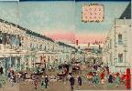
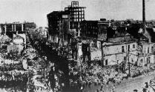
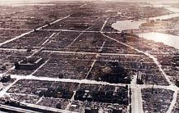

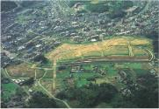
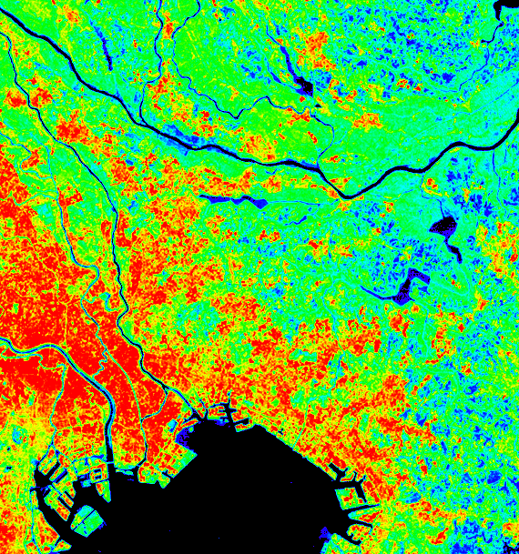
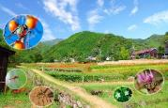
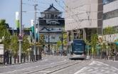
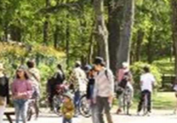
都市の環境保全に係る取組みのあゆみ
明治時代
大正時代
～昭和時代（戦前まで）
戦災復興
～高度経済成長期
バブル景気
～バブル崩壊後
バブル崩壊後
～現在
1867
1920
1945
1960
1990
2000
2020
主な
できごと
文明開化
富国強兵
工業化の進展
第二次世界大戦
都市への人口集中
市街地の拡散
住宅地の大量 供給の促進
地球環境サミット
東日本大震災
新型コロナ
危機
昆明モントリオール生物多様性枠組の追加
関東大震災
四大公害病発生
日本列島改造論
阪神・淡路大震災
パリ協定締結
京都議定書締結
解決
すべき課題
都市の近代化
秩序ある市街地の形成
震災復興・防空
戦災復興
公害対策
都市環境の改善
スプロール化防止
地球温暖化対策
生物多様性
の保全
人口減少・高齢化
の進行
ニューノーマル
への対応
ヒートアイランド
都市計画制度
1919
旧都市計画法制定
用途地域の創設
土地区画整理の創設
1946
特別都市計画法制定
土地区画整理
の加速
1968
新都市計画法制定
区域区分制度の創設
開発許可制度の創設
2014
都市再生特別措置法改正
立地適正化計画制度の創設
1956
首都圏整備法制定 計画的な市街地化を促進
2004
都市緑地法制定
緑化地域制度の創設
コンパクト・シティ
2024
都市緑地法改正
緑の基本方針の策定
機能維持増進事業の創設
優良緑地確保計画
認定制度の創設
1973 都市緑地保全法制定
緑地保全地区制度の創設
2017
都市緑地法改正
市民緑地認定制度の創設
1919
旧都市計画法制定
風致地区制度の創設
1946
特別都市計画法制定
緑地地域制度の創設
1966 首都圏近郊緑地
保全法制定
近郊緑地保全区域制度の創設
緑化の推進
1994
都市緑地保全法改正
緑の基本計画制度
の創設
2017
都市計画法改正
田園住居地域の創設
2017
生産緑地法改正
特定生産緑地制度の創設
2024
都市計画法改正
緑地の位置付け向上
緑地の保全
1966 古都保存法制定
往時の政治-文化の中心地で
あった都市の緑地を保全
1991 生産緑地法改正 宅地化圧力が強まる中、 特定市を中心に市街化 区域内農地を保全
まちづくりＧＸ
都市農地の保全
公園
1873
太政官布達
公園の開設
1923～1930
震災復興事業による
公園整備の加速
1956
都市公園法制定
公園管理の適正化
1972～
都市公園等整備緊急措置法制定
都市公園の整備を加速化
2017 都市公園法改正
P-PFI制度の創設
民間事業者等による公園の利活用の推進
公園の整備
環境問題への
対応
1967
公害対策基本法制定
1993
環境基本法
制定
2008
生物多様性基本法制定
1950〜60年代
四大公害病（水俣病、新潟水俣病、イタイイタイ病、四日市ぜん息）をはじめ、全国各地で公害問題が発生
1997
環境影響評価法制定
1968
大気汚染防止法制定
1988
オゾン層保護法
制定
1970
水質汚濁防止法制定
環境アセスメント
1997
京都議定書採択
2012 エコまち法制定
低炭素まちづくり

Slide 4
● 都市の緑化に関する主な制度の経過
1873 太政官布達第16号 （旧来の名所旧跡等を行楽地として開園）
日比谷公園開園 （東京市区改正条例に基づく日本初の欧風公園）
1919 旧都市計画法 （都市計画施設として公園を位置付け、風致地区）
東京緑地計画
1946 特別都市計画法（緑地地域）
1946～ 農地改革
1956 都市公園法
古都における歴史的風土の保全に関する特別措置法
首都圏近郊緑地保全法
新都市計画法
都市公園等整備緊急措置法
都市緑地保全法 （緑地保全地区制度、緑化協定制度）
生産緑地法
1977 緑のマスタープラン策定要綱 （建設省通達）
1991 生産緑地法改正
1994 都市緑地保全法改正 （緑の基本計画制度）
都市緑地保全法改正 （市民緑地制度、緑地管理機構制度）
2001 都市緑地保全法改正（管理協定制度）
2004 景観法
都市緑地保全法の改正（都市緑地法に名称を改正、緑の基本計画の充実、緑地保全地域制度、緑化地域制度）
都市公園法の改正（立体公園制度）
2012 都市の低炭素化の促進に関する法律
都市再生特別措置法改正（立地適正化計画制度）
都市農業振興基本法
都市緑地法・都市公園法・生産緑地法・都市計画法等の改正
（Park-PFI、市民緑地認定制度、特定生産緑地制度、田園住居地域等）
2024
都市緑地法・都市計画法等の改正
（国基本方針、機能維持増進事業、都市緑化支援
機構、優良緑地確保計画認定制度等）

Slide 5
都市の緑に関する施策の体系
緑の基本方針
都市緑地法
緑の広域計画
緑の基本計画（市町村）
（国）
（都道府県）
▶特別緑地保全地区（管理協定、機能維持増進事業含む） 等
建築行為などの許可制により緑地を現状凍結的に保全
▶市民緑地契約制度
地方公共団体等が緑地の所有者と契約を締結して緑地を
設置・管理し地域住民に公開
▶緑地保全・緑化推進法人（みどり法人）制度
民間団体を市町村長が指定し緑地の管理主体として位置づけ
緑地の保全
緑の保全
都市に残された
民有緑地等の
保全の推進
＜手法＞
・行為の制限
・公開契約 等
▶都市緑化支援機構制度
緑地の買入れ等を
代行する国指定法人
都市緑地法以外の法律等によるもの
・古都保存制度 ・近郊緑地保全制度
・風致地区 ・条例に基づく緑地保全制度
・線引き制度（市街化調整区域）
・生産緑地地区 ・田園住居地域
・保存樹・保存樹林 ・地区計画（緑地・農地保全）
▶都市公園の整備・管理
都市公園法
公園緑地の整備・管理
・都市計画公園等 ・開発許可制度（提供公園） ・市街地開発事業
緑の創出
公共施設や
民有地の緑化等の推進
＜手法＞
・緑化の義務づけ
・協定の締結 等
▶緑化地域制度
敷地面積の一定割合以上の緑化を義務づけ
▶市民緑地認定制度
民有地を地域住民の利用に供する緑地として設置管理する計画を市町村長が認定
▶緑地協定制度
土地所有者等の全員の合意で、緑地の保全・緑化に関する協定を締結
緑化の推進
・地区計画（緑化）
」
・条例に基づく緑化制度
・総合設計制度（公開空地）
・都市再生特別地区 ・再開発等促進区 等
▶優良緑地確保計画
認定制度
民間事業者等の
緑地確保の取組を
国が評価・認定

Slide 6
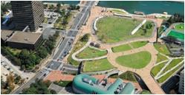
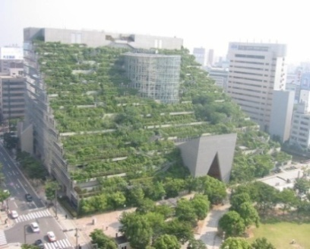
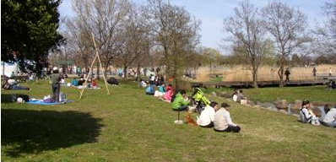
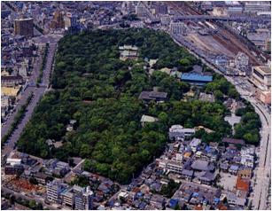
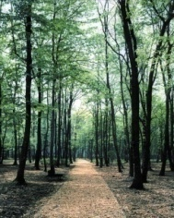
● 都市の緑に関する制度の概要
緑の基本方針（国土交通大臣策定） 緑地の保全及び緑化の推進の意義・目標／政府が実施すべき施策 等
緑の広域計画（都道府県策定） ・緑の基本計画（市町村策定）
緑の目標や配置方針、都市緑化や都市公園整備等の方針を位置づけたマスタープラン
緑の広域計画・基本計画に基づき、多様な事業手法・制度により都市における緑の総合的な保全・整備を推進
都市公園の整備
緑地の保全
緑化の推進
市街地等において新たな緑の拠点を創造
都市に残る貴重な自然環境を保全
公共公益施設等の緑化、民有地の緑化を推進
都市公園事業
特別緑地保全地区制度
緑地協定制度
等
緑地保全地域制度
緑化地域制度
市民緑地契約制度
市民緑地認定制度
歴史的風土特別保存地区制度
生産緑地地区制度
等
等

Slide 7
● 緑の基本方針の概要 （令和6年12月国土交通大臣策定）
意義
気候変動対策
生物多様性の確保
Well-beingの向上
都市のレジリエンス
の向上
歴史や文化の形成、
美しい景観の創出、
環境教育・生涯学習の場としての活用
都市における
生産機能、
循環型社会への寄与
ESG投資の拡大、
気候関連・自然関連情報開示への対応
全体目標
将来的な都市のあるべき姿 「人と自然が共生し、環境への負荷が小さく、Well-beingが実感できる緑豊かな都市」
国全体として都市計画区域を有する都市の緑地を郊外部も含め保全・創出し、そのうち市街地については緑被率が３割以上となることを目指すとともに、
都道府県が定める全ての「緑の広域計画」及び市町村が定める全ての「緑の基本計画」において、以下の３つの都市の実現に向けた取組及び関連する指標等を位置づけることを促す
個別目標
環境への負荷が小さいカーボンニュートラル都市
人と自然が共生するネイチャーポジティブを実現した都市
Well-beingが実感できる水と緑豊かな都市
CO₂の吸収源としての役割を担う緑地の保全・整備・管理及び緑化の総合的な取組を推進することにより、カーボンニュートラルの実現に貢献
緑地の確保を進めるとともに、適切な樹林更新等による緑地の質の向上を図り、緑地を生態系ネットワークとして有機的に結びつけることで、広域レベルでの緑地の量的拡大・質的向上を推進する
地域の実情に応じた緑地の質・量の確保を図り、精神的・身体的な健康の増進、コミュニティの醸成、都市のレジリエンスの向上等のグリーンインフラとしての多様な機能を発揮させていく
推進の視点
多様な主体の連携、各主体の役割分担
国、都道府県、市町村、都市緑化支援機構、教育・研究機関、
民間企業・事業者等、NPO法人等、都市の住民の各役割に応じた連携、分担等
多様な資金、体制等の確保
民間からの投資、寄附金の受入れなど多様な資金の確保、
官民連携などによる体制の確保等や、これらを支える仕組みが必要
緑地の更なる充実
より質を重視した保全・活用を実施するとともに、生物多様性の確保、景観・歴史文化の形成等にも考慮し、樹木の更新等を計画的に実施
緑地の広域的・有機的なネットワーク形成
気候変動対策、生物多様性の確保、Well-beingの向上に向け、グリーンインフラとしての多様な機能を一層発揮するため、各主体が連携し広域的な緑地のネットワークを形成
実現のための施策
都道府県の「緑の広域計画」、市町村の「緑の基本計画」の策定促進
コンパクト・プラス・ネットワーク等のまちづくりの取組との連携
国
行政による永続性の担保された公的な緑地の確保の推進
・ 特別緑地保全地区の拡大・質の向上（機能維持増進事業等）への支援
・ 都市公園等の公的空間における緑地の確保・緑化の推進
・ 地方公共団体に対する技術的支援
民間による緑地の保全・創出の促進
・ 良質な緑地への民間投資を促進する環境整備
・ 民有地における更なる緑地の創出に向けた各制度の活用等の促進
・ 都市農地の保全に向けた各制度の活用等の促進
価値観の醸成、多様な主体の参画・協働の促進に向けた普及啓発、環境教育の推進
まちづくり
DXとの
連携等
都道府県
「緑の広域計画」の策定と計画に基づく各取組の実施
・ 一つの市町村を超える広域的な見地から、広域計画を策定
・ 都道府県における緑地の保全及び緑化の推進に関する措置を総合的に示し、計画的かつ積極的に当該措置を実施（都市公園の整備・管理、特別緑地保全地区や緑地保全地域等の制度の活用等）
市町村
「緑の基本計画」の策定と計画に基づく各取組の実施
・ 地域の実情をよく把握している基礎自治体として、基本計画を策定
・ 市町村における緑地の保全及び緑化の推進に関する措置を総合的に示し、計画的かつ積極的に当該措置を実施（都市公園の整備・管理、特別緑地保全地区や緑地保全地域、生産緑地地区、緑化地域等の制度の活用等）

Slide 8
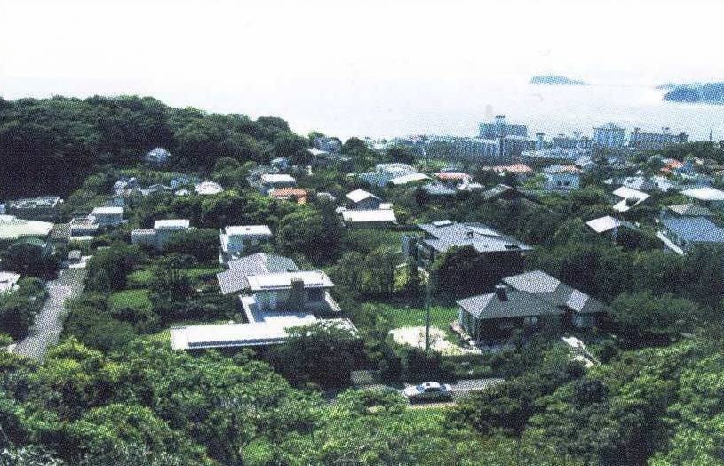
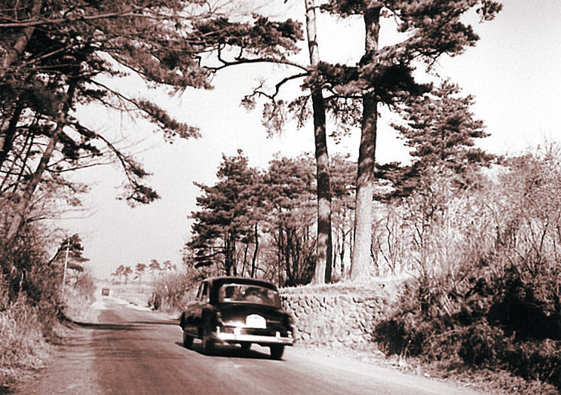
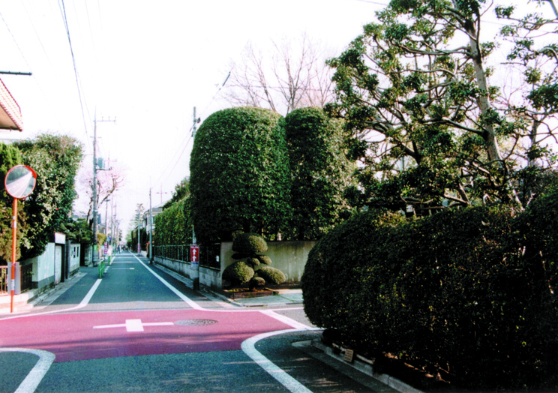
■ 風致地区
・都市における風致（自然的要素に富んだ土地における良好な自然的景観）を維持するため、開発行為等を許可制により規制
・政令・条例で定める許可基準（建築物の高さ・建ぺい率、植栽面積、切り土・盛り土の高さ 等）に適合する一定の開発行為等は許容される
・都市計画決定：都道府県(10ha以上・2以上の市町村の区域にわたるもの)、市町村
○指定状況（令和５年度末現在） ：764地区、170,020ha
披露山風致地区（神奈川県逗子市）
東京都の大泉風致地区は、昭和8年（1933年）に、田園都市的な郊外住宅の形成を目的として指定された。
指定と同時に「大泉風致協会」が設立され、居住者自ら、緑豊かな住宅地の形成を図っている。
昭和30年 平成15年

Slide 9
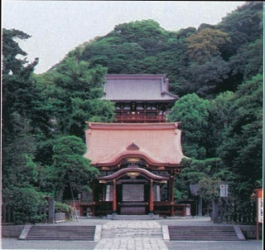
■ 古都保存制度：古都保存法（古都における歴史的風土の保存に関する特別措置法）
・わが国往時の政治、文化の中心等として歴史上重要な地位を有する京都、奈良、鎌倉などの古都における歴史的風土を保存するために国等において講ずべき特別の措置を定める。 （昭和41年制定）
（古都：京都市、奈良市、鎌倉市、橿原市、桜井市、天理市、斑鳩町、明日香村、逗子市、大津市の１０都市）
歴史的風土の概念図
（歴史的風土審議会資料（平成９年１２月）より作図）
歴史的風土保存区域の指定（国土交通大臣） ※関係省庁協議が必要
【令和5年度末現在：32地区、20,083ha 】
・建築物の建築、宅地の造成等について届出・勧告制による規制
歴史的風土保存計画の決定（国土交通大臣）※関係省庁協議が必要
・歴史的風土保存区域について、行為の規制その他歴史的風土の維持保存
に関する事項等を記載
保存区域のうち枢要部分について
歴史的風土特別保存地区について都市計画決定（府県・政令市）
【令和5年度末現在：60地区、6,428ha】
・建築物の建築、宅地の造成等について許可制による規制
・規制に対する損失補償として土地を買入れる仕組みを導入
古都保存事業
・土地の買入れ（国費率7/10）
※明日香村第2種歴史的風土保存地区は1/2
・損失補償（国費率7/10）
・施設の整備（国費率1/2）
・景観阻害物件の除却（国費率1/2）
税制措置
・土地の買入れに際し、譲渡所得2,000万円控除
・行為制限の内容を踏まえて相続税を評価減 （林地の場合更に３割評価減）
鶴岡八幡宮

Slide 10
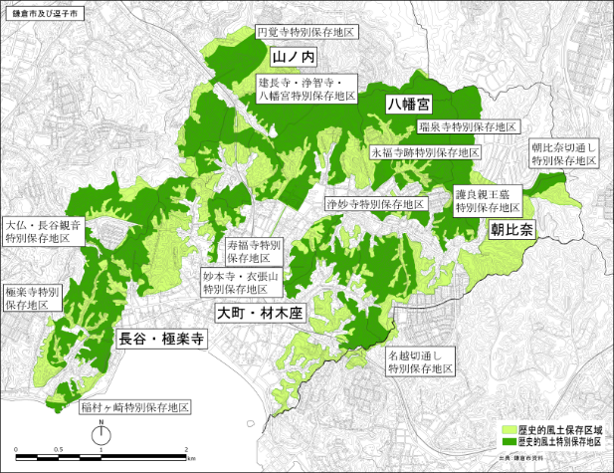
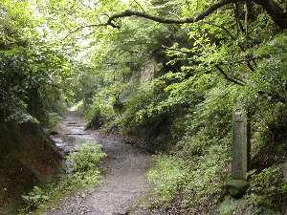
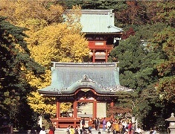
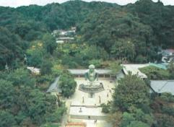
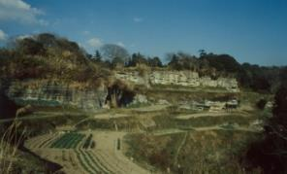
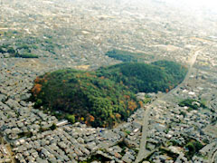
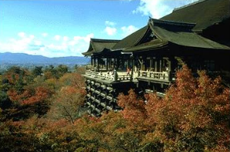
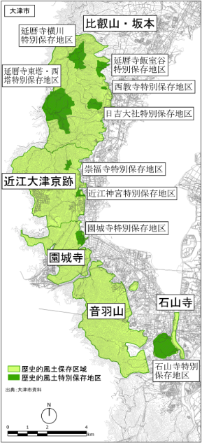
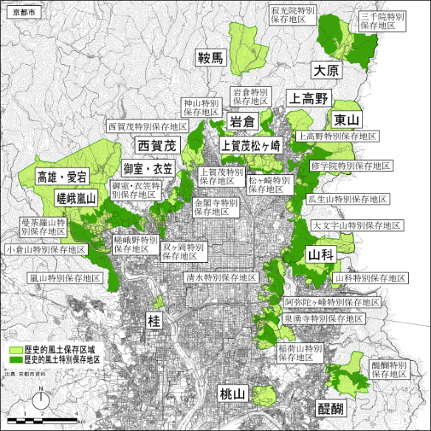
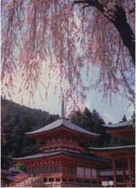
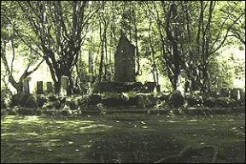
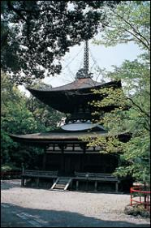
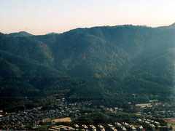
■ 歴史的風土保存区域
神奈川県
鎌倉市・
逗子市
鶴岡八幡宮
朝比奈切通し
大仏と自然的環境
京都府
京都市
滋賀県
大津市
名越切通しの切岸
双ケ岡
清水寺
延暦寺東塔・西塔
崇福寺跡
醍醐寺周辺
石山寺多宝

Slide 11
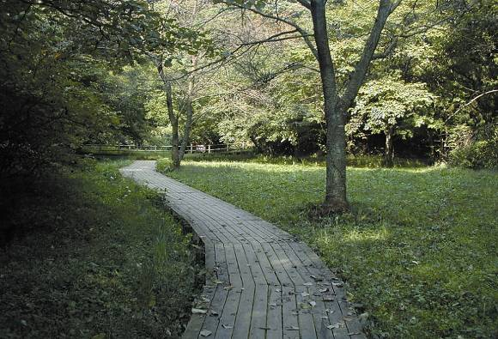
■ 近郊緑地保全区域 / 近郊緑地特別保全地区 （首都圏近郊緑地保全法等）
・首都圏近郊緑地保全法、近畿圏の保全区域の整備に関する法律に基づき、無秩序な市街化を防止し、良好な自然的環境を保全する観点から、国土交通大臣が近郊緑地保全区域を指定し、開発行為等を届出・勧告制により規制して保全。
・枢要な地域については、都府県・政令市が近郊緑地特別保全地区を都市計画決定し、開発行為等を許可制により規制し、現状凍結的に保全
・開発行為等が不許可とされ、土地の利用に著しく支障をきたす場合、土地所有者の申し出により、地方公共団体等が買入れ
○支援措置
・近郊緑地特別保全地区内の 土地の買入れ（５．５／１０）
保全利用施設の整備（１／２）
機能維持増進事業（１／２）
・都市緑化支援機構による特定緑地保全業務（土地の買入れの代行）
○税制措置
近郊緑地特別保全地区について、
・固定資産税が最高１／２の評価減
（管理協定を締結し地方公共団体に無償貸付の場合は非課税）
・相続税が山林・原野・立木については８割評価減
（一定の条件の管理協定を締結すればさらに２割評価減 → 合計８割４分評価減）
○指定状況（令和5年度末現在）
近郊緑地保全区域 25地区、 97,330ha
近郊緑地特別保全地区 30地区、 3,754ha
円海山近郊緑地特別保全地区（横浜市）

Slide 12
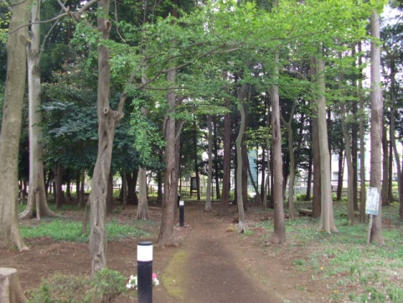
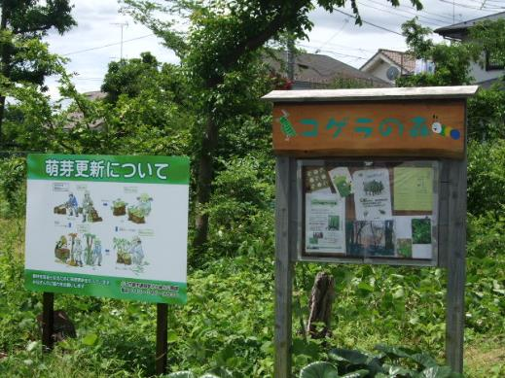
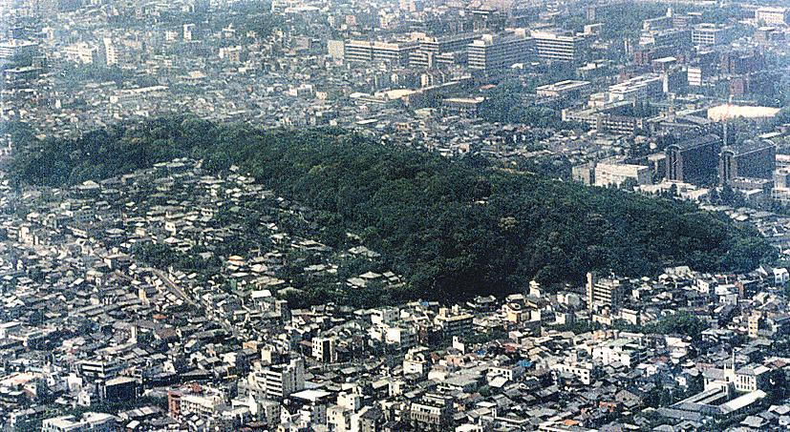
■ 特別緑地保全地区
○ 都市の良好な自然的環境を形成している緑地を市町村(10ha以上かつ2以上の市町村にわたるものは都道府県)が都市計画に定め、開発行為等を許可制により規制し、現状凍結的に保全。
○ 指定目的を達成できるものであれば、緑地の規模の大小や住民の利用に供するか否かに関わらず、指定可能。
○ 開発行為等が不許可とされ、土地の利用に著しく支障をきたす場合、土地所有者の申し出により、地方公共団体等が買入れを実施。
○指定対象となる土地の区域の要件
以下のいずれかに該当する土地の区域
無秩序な市街地化、公害又は災害の防止等必要な遮断地帯、緩衝地帯、避難地帯
雨水貯留浸透地帯（雨水を一時的に貯留し又は地下に浸透させることにより浸水による被害を防止する機能を有する土地の区域）
伝統的又は文化的意義を有するもの
優れた風致又は景観、かつ、住民の健全な生活環境を確保するため必要なもの
動植物の生息地又は生育地として適正に保全する必要、かつ、住民の健全な生活環境を確保するため必要なもの
小深作特別緑地保全地区（さいたま市）
鈴木町一丁目特別緑地保全地区(小平市)
○支援措置
土地の買入れ（補助率１/３）、保全利用施設の整備・機能維持増進事業（補助率１/２）等に交付金を交付
都市緑化支援機構による特定緑地保全業務（土地の買入れの代行）
○税制措置
固定資産税や相続税（山林・原野・立木）の減免
地方公共団体等が土地を買い入れる際、譲渡所得税の2000万円控除等
吉田山緑地保全地区（京都市）
○指定状況（ 令和５年度末現在）※近郊郊緑地特別保全地区を除く
657地区、2,943.3ｈａ
（所在自治体：19都道府県、86都市）
○土地の買入れ実績（ 令和5年度末現在）※近郊緑地特別保全地区を除く
R5実績 13.7ha （事業費：約34億円 （国費約13億円））
総計 1020.2ha
※管理協定制度
・特別緑地保全地区等の土地所有者と地方公共団体やみどり法人とが協定を結ぶことにより、土地所有者に代わって緑地の管理を行う制度

Slide 13
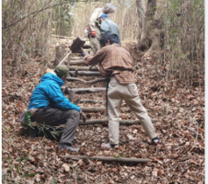
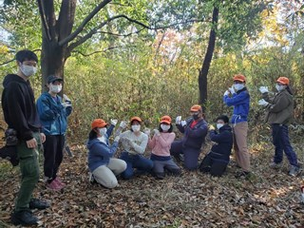
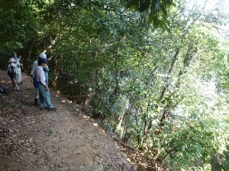
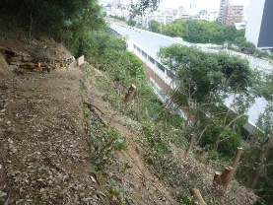
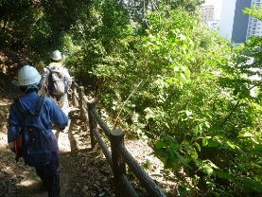
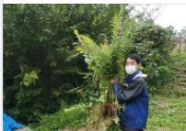
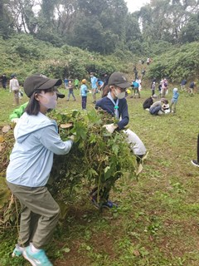
■ 特別緑地保全地区における機能維持増進事業
特別緑地保全地区等の機能維持増進事業は、適切な管理が長期間なされずに樹木の大径木化や低木の繁茂により荒廃が進んだ緑地において、防災、生物多様性の保全等の機能の向上のために、樹林の面的な皆伐、択伐等を行い、伐採木からの萌芽により、樹林の更新を図るもの。
機能維持増進事業を行うことにより、緑地が整い、住民からの苦情の減少、管理費の削減に加え、コミュニティ活動の活発化などの効果も期待。
緑地の効用の発揮
機能維持増進 （皆伐・択伐）
維持管理
・温室効果ガスの吸収促進
・生物生息域の確保
・安全性の向上
・レクリエーション利用の拡大
・10～30年に一度
・大径木の伐採を伴い専門技術が必要
（低木の整理、つる植物やササ類の除去、下草刈り、落ち葉かき）
⇒自治体による対応が特に必要
・毎年、季節に応じた作業 ・市民や企業と連携した取組
←維持管理のイメージ
(川崎市)
H24
H25
R3
斜面林の大径木化に伴い災害の恐れ
樹木の択伐（機能維持増進）
安全に再生された樹林
機能維持増進のイメージ (神戸市)
機能維持増進事業については、社会資本整備総合交付金の交付対象(補助率1/2： R6年度拡充)
特別緑地保全地区等における機能維持増進事業や土地の買入れについて、都市計画事業として実施することで、都市計画税の充当が可能
法改正により、都市計画決定の特例・都市計画事業認可みなしの特例が規定
13

Slide 14
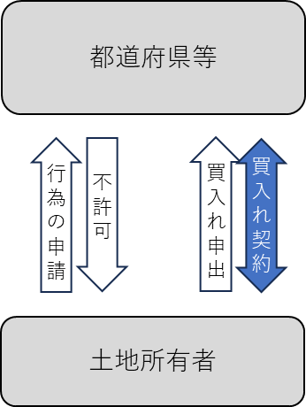
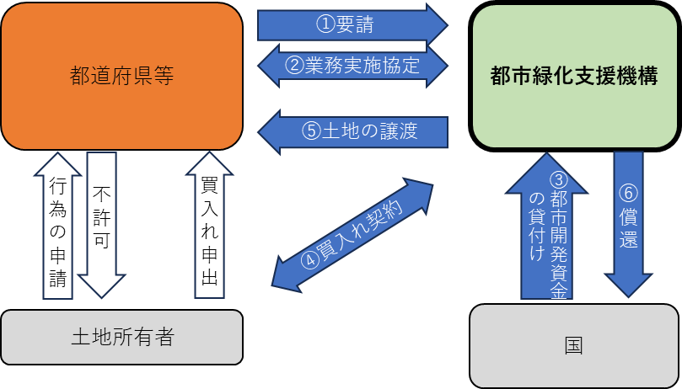
■ 都市緑化支援機構 特定緑地保全業務
○都市の貴重な緑地を保全する特別緑地保全地区等※においては、地方公共団体における土地の買入れについて財政的な制約、緑地の大規模な整備・管理に係るノウハウ・人手不足が課題となっている。※近郊緑地特別保全地区、歴史的風土特別保存地区を含む
○都市緑化支援機構が行う特定緑地保全業務は、特別緑地保全地区等について地方公共団体による機動的な買入れを支援するとともに、買入れ後の緑地について専門的知見に基づく緑地の機能の維持増進を図る事業を効果的かつ効率的に行う。
都市緑化支援機構が地方公共団体に代わって土地所有者から土地を買い入れ、樹林の更新を図る伐採等の作業を実施することにより緑地の機能向上を図った上で、地方公共団体に譲渡
土地の買入れ
緑地の管理
機能維持増進※
土地の譲渡
※ 機能維持増進事業の範囲については、地方公共団体と都市緑化支援機構で調整
土地の取得を行わず、機能維持増進事業のみを都市緑化支援機構へ委託することも可能
買い入れた土地について都市緑化支援機構において、一定期間保有・管理しつつ、機能維持増進事業を実施し、地方公共団体へ譲渡
買入れから譲渡までの一連の業務は、地方公共団体の要請後に、地方公共団体と都市緑化支援機構が締結する業務実施協定に従って実施
業務実施にあたっての役割分担（用地交渉、測量、鑑定評価）も協定により決定
＜従来の買入れスキーム＞
＜都市緑化支援機構の買入れスキーム＞
14

Slide 15
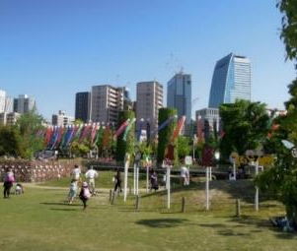
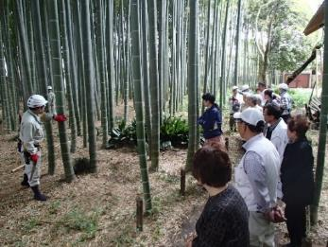
■ 緑地保全・緑化推進法人（みどり法人）制度
概要
○財政面・人員面の制約から、地方公共団体が自ら緑地を管理し、緑地の保全・整備を行うことは限界。
○一方、ＮＰＯや企業ＣＳＲによる緑地の保全・整備の取組が広がりつつあり、このような民間主体を公的に位置付け、社会的信用
を高めるとともに、地方公共団体との連携を強化することで、民間主体による自発的な緑地の保全・整備の推進を図る。
みどり法人制度の拡充
○ 指定状況 （合計１6法人）
(令和5年度末現在)
○ 改正概要
都道府県 | 市区町村 | 名称
茨城県 | つくば市 | 株式会社プレイスメイキング研究所
埼玉県 | さいたま市 | 中川自治会（認可地縁団体）
 |  | 片倉工業株式会社
千葉県 | 柏市 | NPO法人 urban design partners balloon
 |  | 一般社団法人柏市みどりの基金
東京都 |  | 公益財団法人 東京都公園協会
 | 千代田区 | 三菱地所株式会社
 |  | 住友商事株式会社
 | 世田谷区 | 一般財団法人 世田谷トラストまちづくり
 | 墨田区 | NPO法人寺島・玉ノ井まちづくり協議会
神奈川県 |  | 公益財団法人 神奈川県公園協会
愛知県 | 名古屋市 | 公益財団法人 名古屋市みどりの協会
 |  | 株式会社ノリタケカンパニーリミテド
大阪府 | 泉佐野市 | 一般財団法人 泉佐野みどり推進機構
愛媛県 | 西条市 | 株式会社アドバンテック
兵庫県 | 神戸市 | ミズノスポーツサービス株式会社
 | 従 前 | 改 正
名 称 | 緑地管理機構 | 緑地保全・緑化推進法人（みどり法人）
指定権者 | 都道府県知事 | 市区町村長
指定対象 | ・一般社団法人 ・一般財団法人 ・NPO法人 | ・一般社団法人 ・一般財団法人 ・NPO法人 ・その他の非営利法人（例：認可地縁団体) ・都市の緑地の保全及び緑化の推進を目的とする会社（例：まちづくり会社）
○ みどり法人として実施できる活動 （指定を受けた市区町村の区域内において活動）
・ 市民緑地の設置及び管理
・ 特別緑地保全区域内における管理協定に基づく緑地の管理
・ 都市計画区域内の緑地の買取り及び買い取った緑地の保全 等
＜みどり法人による緑地の設置・管理イメージ＞
※ 従前、都道府県知事から指定を受けていた緑地管理機構は、施行日において
その業務を行う住所地の市区町村長から指定を受けたみどり法人とみなす
○税制措置
・市民緑地契約を締結した場合、
相続税が２割評価減
（契約期間２０年以上などの条件を満たす場合）
・管理協定を締結した場合、
相続税が２割評価減
（契約期間２０年以上などの条件を満たす場合）
市民緑地の設置及び管理
市民緑地の設置及び管理
緑地の保全及び管理

Slide 16
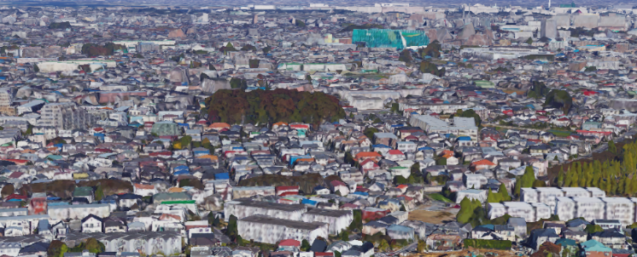
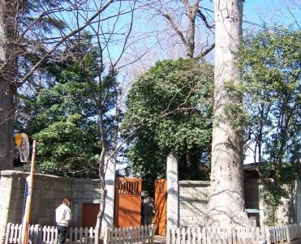
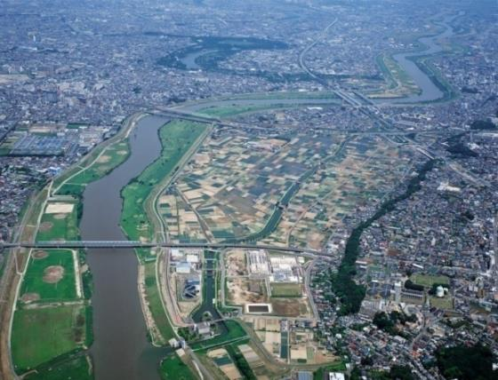
● 特別緑地保全地区の事例
【東京都練馬区（早宮地区）】
個人所有の屋敷林（面積3,400㎡） を特別緑地保全地区と管理協定（締結予定）の併用により保全
【参考】
東京都では特別緑地保全地区内の土地の買入れに関わる市区町村向けの助成措置を平成22年度に新設。
（市区町村1/3、都1/3、国1/3）
出典 Google Maps
【千葉県松戸市】 特別緑地保全地区で管理協定制度を活用し、土地所有者の維持管理負担を軽減
・松戸市では、全国で唯一、管理協定制度を活用して特別緑地保全地区（栗山、矢切の2地区）の管理を行っている。
・相続税の負担等に不安をもつ土地所有者に、土地所有者の維持管理負担と相続税負担に同時に軽減できる特別緑地保全地区の指定と管理協定締結で対応することを説明。
・市の緑地の買入れ負担も軽減可能なため、今後とも他の土地所有者に管理協定の締結を勧めていく意向。
地 区 名 | 面 積 | 協定者数
栗山特別緑地保全地区 | １．２６ha | １２人
矢切特別緑地保全地区 | ０．５０ha | １２人
合 計 | １．７６ha | １６人
栗山特別緑地保全地区（松戸市）

Slide 17
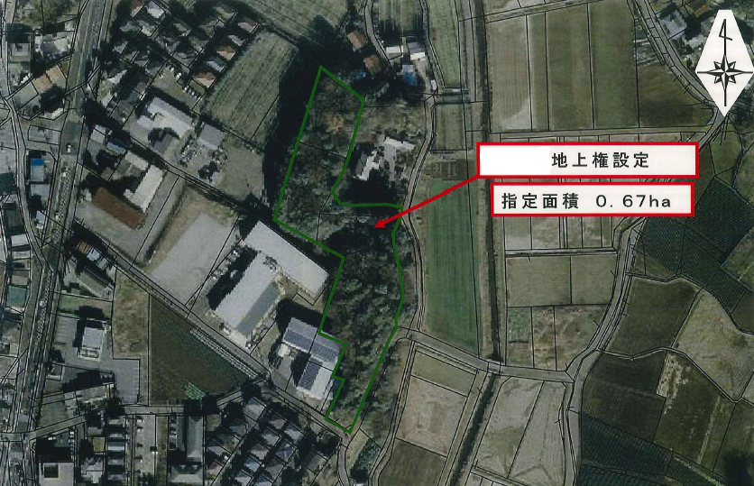


● 特別緑地保全地区の事例
  ・特別緑地保全地区の指定にあたり、緑地を使用する権利を市に帰属させた「地上権」を設定
地上権の設定に至った経緯
○ 地上権の内容は「紅葉樹所有」（紅葉樹を植樹する権利）
○ 既存樹木は土地所有者の所有物で、管理は土地所有者や地元のNPOが実施
公園部局は、地権者の「屋敷林を将来に残したい」という意向を受け、当該地の特別緑地保全地区への指定を検討
財政部局は、土地の買入れが財政負担となることから、消極的
買入れ申出は望まないが、特別緑地保全地区の指定を希望する地権者と合意した上で、H28年度に都市計画決定を行う予定の特別緑地保全地区に、60年間の地上権を設定（約0.7ha）
60年間、都市緑地法第14条の建築行為等の許可申請ができず、同第17条の買入れ申出がなされないこととなり、財政部局も指定を了解
地上権の法的効果
○ 地上権者は、他人の土地において工作物又は竹木を所有するため、その土地を使用する権利を有する（民法第265条）
○ 地上権が設定されると、相続発生時の権利残存期間に応じて相続税評価額が軽減される（相続税法第23条）
相続税法第23条
地方公共団体による地上権の設定
残存期間 | 評価減 | 特緑とあわせた評価減見込割合
10年以下 | 100分の5 | 1-(1-0.8）*(1-0.05）＝81％
10年を超え15年以下 | 100分の10 | 1-(1-0.8）*(1-0.10）＝82％
15年を超え20年以下 | 100分の20 | 1-(1-0.8）*(1-0.20）＝84％
20年を超え25年以下 | 100分の30 | 1-(1-0.8）*(1-0.30）＝86％
25年を超え30年以下 | 100分の40 | 1-(1-0.8）*(1-0.40）＝88％
30年を超え35年以下 | 100分の50 | 1-(1-0.8）*(1-0.50）＝90％
35年を超え40年以下 | 100分の60 | 1-(1-0.8）*(1-0.60）＝92％
40年を超え45年以下 | 100分の70 | 1-(1-0.8）*(1-0.70）＝94％
45年を超え50年以下 | 100分の80 | 1-(1-0.8）*(1-0.80）＝96％
50年を超える | 100分の90 | 1-(1-0.8）*(1-0.90）＝98％
特別緑地保全地区の区域
【例】 相続税評価額が１億円の特別緑地保全地区の土地について、地上権の残存期間が30年であった場合
100百万円×｛（1-0.8）×（1-0.4）｝＝12百万円（88%評価減）

Slide 18
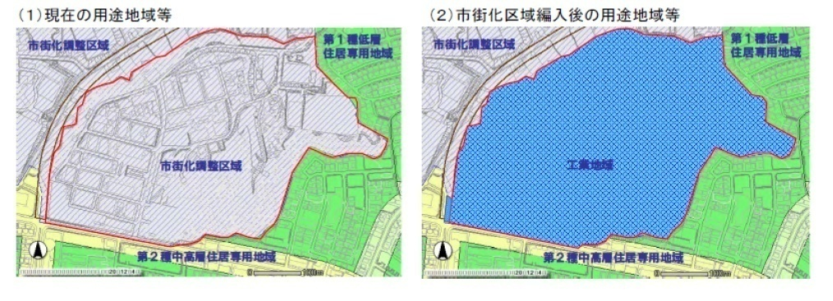


■ 地区計画等緑地保全条例制度
地区整備計画等に「現に存する樹林地、草地等で良好な居住環境を確保すために必要なものの保全に関する事項」を定めた場合に、市町村が条例を定めることにより、特別緑地保全地区と同等の行為規制を行うことができる。
【計画図】
【青葉鴨志田地区地区計画（横浜市）】
地区計画の目標（抄）
本地区計画は、周辺住宅地等に配慮した土地利用を図るとともに、緑豊かな研究環境を維持・保全することを目標とする。
土地利用の方針：
地区計画の目標を実現するため4 地区に区分し、Ａ地区・Ｂ地区・Ｃ地区については、研究施設を主体とした土地利用を進める。Ｄ地区については、既存の樹林地・緑地を保全し緑豊かな研究環境を創出する。
建築物等の整備の方針（抄）
Ｄ地区
樹林地・緑地の保全を図るため、建築物の用途の制限、建築物の容積率の最高限度、建築物の建ぺい率の最高限度、建築物の高さの最高限度及び建築物等の形態意匠の制限について定める。
地区整備計画（抄）
計画図に表示する樹林地、草地等の区域内においては、次に掲げる行為のうち、緑地の保全上支障のある行為はしてはならない。建築物その他の工作物の新築、改築又は増築
宅地の造成、土地の開墾、土石の採取、鉱物の掘採その他の土地の形質の変更
木竹の伐採
水面の埋立て又は干拓
屋外における土石、廃棄物又は再生資源の堆積

Slide 19

■ 市民緑地契約制度
・地方公共団体等が、300m²以上の土地等の所有者の申出に基づいて市民緑地契約を締結し（期間は5年以上）、地域住民が利用に供する緑地・緑化施設を設置・管理。
・案内板、ベンチなど、利用や管理に必要な施設を整備。
・企業敷地内の緑地、人工地盤上の緑化施設等も市民緑地として設置することが可。
○支援措置
市民緑地内の緑地の適正な保全と利用を図るための施設の整備（補助率１／２）に交付金を交付
○税制措置
・固定資産税が非課税（地方公共団体に無償貸し付けの場合）
・相続税が2割評価減（契約期間２０年以上等の条件を満たす場合）
○契約締結状況（令和5年度末現在）
：172地区 92.76ha
第１号市民の森（埼玉県鶴ヶ島市）
例 ： 鎌倉市市民緑地設置要綱（抄）
・市民緑地の対象となる緑地は別表第1の基準に適合し、かつ、次の各号のいずれかに該当しなければならない。
(1)鎌倉市緑の基本計画において、緑地の確保が目標とされている地区又は重点的に緑地の保全に配慮を加えるべき地区内の緑地であること。
(2)散策や自然観察に適するなどの良好な緑地又は地域の魅力的な景観を形成する緑地であること。
・（市民緑地）契約は無償契約とし、契約の期間は5年以上とする。
・土地等の所有者は、契約期間中に市民緑地において、当該土地等の使用及び収益を目的とする権利を設定してはならない。
・土地所有者は、契約期間中に市民緑地において、次に掲げる行為をしてはならない。ただし、非常災害のため必要な応急措置として行う行為等については、この限りでない。
(1)新たな工作物等の設置
(2)土地等の形質の変更
(3)木竹の伐採
(4)水面の埋立て又は干拓
(5)前各号に掲げる行為のほか、緑地の保全に影響を及ぼすおそれのある行為。

Slide 20


市独自制度の「市民の森」等を市民緑地に移行
所管:千葉市 | 千葉市若葉区小倉町
面積：9,534㎡ | 雑木林
契約：H18.8.1 | 20年契約
土地所有者3名 | 使用貸借契約（無償）
整備概要：ベンチ、野外卓 （370万円）
都市緑地法に基づく市民緑地に移行する際、市と土地所有者が市民緑地契約を結ぶとともに、市と土地所有者と市民団体の3者間で維持管理協定を結び、土地所有者の協力や千葉市の支援のもと、市民団体が主体となって管理を行うこととした。 地域住民で結成された維持管理団体「小倉自然の森を育てる会」が中心となって、草刈りや清掃などの維持管理を実施。
緑地管理機構（現みどり法人）による市民緑地の設置・管理
所管：（一財）世田谷トラストまちづくり | 世田谷区喜多見５丁目
面積：2,919.53㎡ | 竹林
契約：H14.6.1 | ５年（契約更新済み）
土地所有者1名 | 無償貸借契約
整備概要：園路、柵、フェンス （約400万円）
（一財）世田谷トラストまちづくりは、平成９年に全国初の緑地管理機構として都知事から指定。区内９カ所の市民緑地の設置・管理を実施。 当該地では、緑地のあり方を一緒に考えてきたワークショップのメンバーとともに、維持管理作業を実施。竹林養生のため3月中旬～5月中旬は閉園。 主な活動 1.維持管理：園路整備、下草刈り、竹の間引き等 2.調査：植物調査、竹の数量調査等 3.イベント：筍掘りや竹細工教室等

Slide 21

■ 緑の基本計画
・都市公園の整備・管理、緑地の保全、緑化の推進に関する総合的計画として市区町村が策定。
・緑の基本方針に基づくとともに、緑の広域計画を勘案して策定。また、市町村マスタープラン等への適合、立地適正化計画・景観計画等との調和が求められる。
・公聴会の開催などにより、住民の意見を反映するよう努める。
全国698市区町村で策定済。（令和５年度末現在）
策定率： 人口50万人以上の都市で100％、10万人以上の都市で9割超、
都市計画区域を有する全市区町村の50.7％
○ 緑の基本計画には、おおむね次に掲げる事項を定めるものとされている。
①緑地の保全及び緑化の目標
②緑地の保全及び緑化の推進の方針に関する事項
③緑地の保全及び緑化の推進のための施策に関する事項
④市町村の設置に係る都市公園の整備及び管理に関する事項
⑤緑地保全地域内の緑地の保全に関する事項
⑥特別緑地保全地区内の緑地の保全に関する事項
⑦生産緑地地区内の緑地の保全に関する事項
⑧緑地保全地域、特別緑地保全地区及び生産緑地地区以外の重点的に緑地の保全に配慮を加えるべき地区における緑地の保全に関する事項
⑨緑化地域における緑化の推進に関する事項
⑩緑化地域以外の重点的に緑化の推進に配慮を加えるべき地区における緑化の推進に関する事項
藤沢市緑の基本計画

Slide 22


■ 緑の基本計画の記載事項
○記載事項
  ①緑地の保全及び緑化の目標
  ②緑地の保全及び緑化の推進の方針に関する事項
  ③緑地の保全及び緑化の推進のための施策に関する事項
  ④市町村の設置に係る都市公園の整備及び管理に関する事項
  ⑤緑地保全地域内の緑地の保全に関する事項
  ⑥特別緑地保全地区内の緑地の保全に関する事項
  ⑦生産緑地地区内の緑地の保全に関する事項
  ⑧緑地保全地域、特別緑地保全地区及び生産緑地地区以外の重点的に緑地の保全に配慮を加えるべき地区における緑地の保全に関する事項
  ⑨緑化地域における緑化の推進に関する事項
  ⑩緑化地域以外の重点的に緑化の推進に配慮を加えるべき地区における緑化の推進に関する事項
【埼玉県さいたま市における設定事例】
※緑化重点地区
緑の基本計画を策定している698市区町村のうち、403市町村（57.7%）が緑化重点地区を指定（令和５年度末現在）。
○積極的に緑化重点地区の設定を行うことが望ましい地区
「当該市区町村の都市における緑地の状況等を勘案し、必要に応じて緑化重点地区を定め、当該地区において講ずることとなる公共公益施設の緑化等の緑化施策についておおむねの位置を特定し即地的に定めるべきである。」（都市緑地法運用指針４（４）⑨）
市街化区域の概ね全域を緑化重点地区に指定
【千葉県柏市における設定事例】
【具体例】
①駅前のシンボルとなる地区
②緑が少ない住宅地
③風致地区など都市の風致の維持が特に重要な地区
④防災上緑地の確保及び市街地における緑化の必要性が高い地区
⑤緑化の推進に関し住民意識が高い地区
⑥エコロジカルネットワークを形成する上で緑化の必要性が高い地区 等
○指定による効果
官民一体となった緑地の保全及び緑化の推進に関する取組方針が共有されるとともに、住民及び事業者等において、それぞれの立場での自主的な緑化の推進等の活動が期待される。
緑の取り組みを先導するため地区を指定

Slide 23


■ 緑の広域計画
・都市公園の整備・管理、緑地の保全、緑化の推進に関する総合的計画として、一の市町村の区域を超える広域的な見地から、都道府県が策定。
・緑の基本方針に基づくとともに、都市計画区域マスタープラン等への適合、景観計画等との調和が求められる。
・令和６年度末現在で、緑の広域計画は策定されていないが、従前都市緑地法運用指針で推奨されていた都道府県広域緑地計画は全国24の都道府県において策定。
緑の広域計画には、おおむね次に掲げる事項を定めるものとされている。
①緑地の保全及び緑化の目標
②緑地の保全及び緑化の推進の方針に関する事項
③緑地の保全及び緑化の推進のための施策に関する事項
④都道府県の設置に係る都市公園の整備及び管理に関する事項
⑤町村の区域内の緑地保全地域内における行為の規制又は措置の基準
⑥特別緑地保全地区内における土地の買入れ及び買い入れた土地の管理に関する事項
（愛知県広域緑地計画）
（三重県広域緑地計画）

Slide 24

● 屋上・壁面緑化の推進
・民有地等については、屋上緑化や壁面緑化をはじめとする取組が進められてきている。
(平成12年～令和５年の整備面積(累計)：屋上：約615ha、壁面：約125ha）
・近年では、緑化地域制度等の、建築物の新設等の際に緑化率の最低限度を定める制度の導入など、行政による民有地の緑化推進のための施策が講じられている。
屋上緑化面積の推移
施工面積単年
（単年面積 ）
施工面積累計
（累計面積 ）
ha
ha
江東区立有明西学園
壁面緑化面積の推移
施工面積単年
（単年面積 ）
施工面積累計
（累計面積 ）
ha
ha
※令和３年～令和５年のデータは概算値
東京ポートシティー竹芝

Slide 25

■ 緑化地域
・ 緑が不足している市街地などにおいて、市町村が緑化地域を都市計画に定めることにより、敷地面積の一定割合以上の緑化を義務付けることができる制度（建築基準関係規定）
対象区域：用途地域内で良好な都市環境の形成に必要な緑地が不足している地域
規制の対象：敷地面積が1,000㎡以上（条例で300㎡まで引き下げ可能）の建築物の新築・増築
規制の内容：建築敷地の緑化率を、都市計画に定める緑化率の最低限度以上とすることを義務付け（建築の完了検査の対象）
※都市計画に定める緑化率の最低限度の上限：「敷地面積の25％」
指定状況（令和５年度末現在） ：４地区（名古屋市・横浜市・世田谷区・豊田市）、約61,124ｈａ
名古屋市の適用事例
対象区域（都市計画） | 市街化区域の全域約30,258ヘクタールを指定
緑化率の最低限度 （都市計画） | 建ぺい率の最高限度が ○50％以下の区域：敷地面積の20％以上 ○50％を超え60％以下の区域：敷地面積の15％以上 ○60％を超える区域：敷地面積の10％以上
対象となる敷地面積の規模（条例） | ・敷地面積300㎡以上 ※ただし建ぺい率の最高限度が60％を超える区域については、500㎡以上
※防火地域の指定区域内で耐火建築物を建築する場合等は、緑化地域の規制の適用が除外されるので、「緑のまちづくり条例」により緑化を義務付け。高度利用地区において80％を超えて建ぺい率の限度が定められる場合も同様。緑化率の最低限度は10％、対象となる敷地面積は500㎡以上。 ※市街化調整区域は「緑のまちづくり条例」により1,000㎡以上の敷地に建築する場合、敷地面積の20％以上の緑化を義務付け
・名古屋市緑化施設評価認定制度「NICE GREEN なごや」によるランク認定（優秀、良好、標準的）。良好以上と認定されると「環境保全設備資金融資」及び利子補助、又は住宅ローンの優遇等。 ・名古屋市自己宣言型緑化プログラム「TEAM GREEN なごや」 ：メンバーになると承認証とチームパスが発行され、希望により、名古屋市のホームページで企業名などを紹介。「NICE GREEN なごや」の評価点がアップ 。住宅ローン等の融資の各種優遇を受けられるなど。
緑化地域制度による民有緑地の創出
(ha)
平成 年

Slide 26



■ 地区計画等緑化率条例
・地区整備計画等において、当該地区計画等の内容として定められた建築物の緑化率の最低限度を、条例で建築物の新築等に関する制限として定めることが出来る制度
※緑化率の最低限度： 条例において10分の2.5を超えない範囲で定める
○指定状況（令和５年度末） ：63都市、 207地区、約2,324ｈａ
【法政大学付属中・高等学校周辺地区（東京都三鷹市）】
○大学の移転にともなう地区の再整備にあわせ、地区計画で緑化率の最低限度を定め、既存のみどりを保全・活用した緑豊かなまちづくりを誘導
○市の条例により、100㎡以上の敷地面積を持つ建築物について緑化率を10分の2.5と指定
地区内の既存の緑
地区計画等緑化率条例を踏まえた将来計画
地区の現況

Slide 27


■ 緑地協定制度
・都市計画区域内等の相当規模の一団の土地等について、土地所有者等の全員の合意（承継効あり）により、当該土地の区域における緑地の保全又は緑化に関する事項を協定する制度
・土地所有者等全員の合意による「全員協定」と、民間事業者等が分譲前に定める「一人協定」がある。
○都市計画の手続き：なし
○国庫補助・税制措置：なし
○協定締結状況（令和５年度末現在）
1,523地区 合計4,424ｈａ
例 ： 大津市下阪本地区緑地協定（抄）
・緑化の基準は開発行為をするにあたり設けた緑地（以下「開発緑地」という）と、開発緑地を除いた敷地面積に対する20%以上の緑地を確保し、総緑地面積に占める高木の割合は30%以上を標準とする。
・樹木等の種類は、協定区域内の風土に適しており、かつ、当該樹木等の植栽によって、地域の住民等に危害を及ばさないものでなければならない。
・かき又はさくを設ける場合、その構造は宅地と宅地の境界にあっては生垣又は、パイプフェンス等、透視可能な物とし、宅地と道路（公共の用に供する道路等を含む）の境界にあっては、門塀、門扉、ガレージの入口部分を除き、生け垣としなければならない。
・本協定の有効期間は、第5条の規定による効力発生の日から20年とする。ただし、有効期間の満了6カ月前までに、土地の所有者等の過半数の廃止申立がないかぎり、更に10年間延長するものとする。
佐倉市染井野住宅（千葉県佐倉市）
仙台泉区泉パークタウン桂地区
（宮城県仙台市）

Slide 28




■ 市民緑地認定制度（H29都市緑地法改正）
概要
〇都市部において、良好な都市環境の形成に不可欠な緑地・オープンスペースが未だ不足している地域が存在。
〇地方公共団体が用地取得し都市公園を整備することには限界がある一方で、都市内で使い道が失われた空き地等が増加。
○市民緑地認定制度を創設し、NPO法人や企業等の民間主体が空き地等を活用して公園と同等の空間を創出する取組を促進。
（市民緑地は、都市公園と同等の機能を果たすものとして、住民一人当たりの都市公園の敷地面積に算定可能）
市民緑地認定制度の創設
概 要
空き地等を地域住民の利用に供する緑地として設置・管理する者が、設置管理計画を作成し、市区町村長の認定を受けて、一定期間当該緑地を設置・管理・活用する制度を創設。
対象要件
制度のフロー
○対象区域
緑化地域又は緑化重点地区内
○設置管理主体
民間主体（ＮＰＯ法人、住民団体、企業等）
認定基準
○周辺地域で良好な都市環境の形成に必要な緑地が不足
○面積
300m²以上
○緑化率
20%以上
○設置管理期間
５年以上
等
支援措置
税制
みどり法人が設置管理する認定市民緑地の土地（無償貸付又は自己保有に限る）のうち一定の要件を満たす土地に係る固定資産税・都市計画税の軽減
[３年間 原則１／３軽減（1/2～1/6で条例で規定）]
※令和９年3月31日までの時限措置
整備前
整備前
予算
みどり法人又は都市再生推進法人が設置管理する認定市民緑地における植栽、ベンチ等の施設整備に対する補助
（１／３負担） 【社交金：市民緑地等整備事業の拡充】
整備後
整備後

Slide 29


■ 市民緑地認定制度の活用状況
■制度活用・検討状況 （令和４年１２月末時点）
○かしわ路地裏市民緑地（千葉県柏市） 約500㎡
H29.9 NPO法人（urban design partners balloon）をみどり法人指定
H29.11 市民緑地認定
○コクーンシティ（埼玉県さいたま市） 約4,400㎡
H30.5 片倉工業（株）をみどり法人指定・市民緑地認定
○紡ぐ広場（愛媛県西条市） 約4,000㎡
H30.8 （株）アドバンテックをみどり法人指定
H30.10 市民緑地認定
○ノリタケの森（愛知県名古屋市） 約21,300㎡
H30.11 株式会社ノリタケカンパニーリミテドをみどり法人指定
H30.12 市民緑地認定
かしわ路地裏市民緑地（千葉県柏市）
○ソシエルみどりの ファームプレイス （茨城県つくば市） 約470㎡
H31.2 市民緑地認定
R1.12 （株）プレイスメイキング研究所をみどり法人指定
○ミズノスポーツプラザ神戸和田岬市民緑地（兵庫県神戸市） 約1,100㎡
H31.3 ミズノスポーツサービス（株）をみどり法人指定 市民緑地認定
○一号館広場 （東京都千代田区） 約3,200㎡
R1.12 三菱地所（株）をみどり法人指定、市民緑地認定
○ホトリア広場 （東京都千代田区） 約2,000㎡
R3.3 三菱地所（株）をみどり法人指定、市民緑地認定
○神田スクエア広場 （東京都千代田区） 約4,900㎡
R3.3 住友商事をみどり法人指定、市民緑地認定
たもんじ交流農園 （東京都墨田区）
○たもんじ交流農園 （東京都墨田区） 約700㎡
R4.12 NPO法人寺島・玉ノ井まちづくり協議会をみどり法人に指定、市民緑地認定

Slide 30
■ 都市のみどりに関する税制
分類 | 制度等 |  | 制度概要 | 固定資産税 都市計画税 | 相続税
公園 | 都市公園 （借地公園） |  | ・土地所有者との貸借契約により土地物件に関する権原を借り受けて都市公園を開設。 | ・非課税（地方公共団体に無償貸し付けの場合） | ・４割評価減 （契約期間20年以上などの条件を満たす場合）
地 域 地 区 等 | 緑地保全地域 |  | ・里山などの都市近郊の緑地、広域的な緑地を、届出、命令制により保全
 | 特別緑地保全地区（近郊緑地特別保全地区含む） |  | ・良好な自然環境を形成している緑地を対象に、開発行為を許可制により規制し、現状凍結的に保全 | ・最高1/2の評価減 （管理協定と併用すれば 非課税） | ・山林、原野については８割評価減 （管理協定と併用すればさらに２割評価減） ・延納利子税の利率を、課税相続財産の価額に占める不動産等の価額の割合が、50%以上の場合：3.6%、50%未満の場合：4.2%とする。
 |  | 管理協定 | ・緑地保全地域、特別緑地保全地区の管理について地方公共団体等が土地所有者と協定 | ・非課税（地方公共団体に無償貸し付けの場合） | ・管理協定区域が特別緑地保全地区内において定められた場合は、特別緑地保全地区としての評価減に加え更に２割評価減
 | 地区計画緑地保全条例 |  | ・条例に基づく許可制により、地区内の貴重な緑地を現状凍結的に保存
 | 生産緑地地区 |  | ・市街化区域内農地を都市計画決定し建築行為等を許可制により規制 | ・宅地並み課税の適用除外、農地として課税 | ・残営農年数等により3.5～0.5割評価減 ・相続人が営農継続の場合、納税猶予（相続人が死亡の日に免除） ＜参考：農地に係る相続税納税猶予制度＞ ①相続人が営農を継続している場合納税猶予（20年を経過する日等の場合免除） ②三大都市圏の特定市街化区域農地等は納税猶予制度は適用しない ③上記②に係わらず生産緑地地区内の農地等に限り納税猶予制度を適用。但し、相続税額が免除されるのは相続人死亡の日。
 | 歴史的風土 特別保存地区 |  | ・古都における歴史的風土を保存するため、開発行為を許可制により規制し、現状凍結的に保存 | ・固定資産税を課さない場合、基準財政収入額の特例 | ・行為制限の内容を踏まえて評価減 ・林地の場合、更に３割評価減 ・延納利子税の利率を、課税相続財産の価額に占める不動産等の価額の割合が、 50%以上の場合：3.6%、50%未満の場合：4.2% とする。
契約 | 市民緑地 |  | ・地方公共団体等が土地所有者と契約を結び、地域の人々の利用に公開 | ・非課税（地方公共団体に 無償貸し付けの場合） | ・２割評価減 （契約期間20年以上などの条件を満たす場合）
認定 |  |  | ・民間主体が設置管理者として空き地等を公園的な空間に整備・公開 | ・1/2~5/6の範囲で市町村が条例で定める割合に軽減（みどり法人による設置等一定要件を満たした場合）
 | 市民農園 |  | ・地方公共団体が借地を行い、市民利用に供する分区園を整備 ・特定市民農園：貸付期間20年以上等一定の要件を満たすもの | ・無償貸し付けの場合非課税 ・有償の場合課税すること が可能 | ・２割評価減（特定市民農園の場合、３割評価減） ・生産緑地ではさらに生産緑地としての評価

Slide 31






● 多様な手法による緑とオープンスペースの確保
借地による広場空間・緑地の確保（藤沢市 緑の広場）
借地による樹林地公開（名古屋市 オアシスの森づくり）
  都市公園が不足する市街地内で、おおむね500㎡以上の空閑地を、市要綱に基づく契約により、市が土地所有者から借地し市民に開放。 実績：117カ所、21ha（H25.4現在）
  ・ 施設の設置・管理は市が実施。
  ・ 計画期間は要綱の規定により１０年以上。
  ・ 次の場合は、市から契約解除が可能
緑の広場としての面積規模を欠くにいたった場合
環境変化により広場として適さなくなった場合
公用又は公共用に使用する必要が生じた場合
  長期未整備公園緑地の効率的な事業推進を図るため、都市計画公園・緑地内の民有樹林地を、市要綱に基づく契約により、市が土地所有者から無償で借地し、市民の憩いの場として公開。
・ 市は土地所有者に対し、税制優遇（固定資産税、都市計画税非課税）のほか、年間３０円/㎡の緑地保全奨励金を交付
・ 借地契約は５年ごとに更新
・ 市と市民ボランティアが管理を担うことで、土地所有者の負担を低減し、里山の良好な環境を維持
■オアシスの森づくり
実施箇所
「レクリエーション広場」（58か所・計12ha）
「こども広場」（20か所・計0.8ha）
雑木林を守るための竹の伐採活動
「運動広場」（8か所・計4ha）
「自然環境保全地」（5か所・計1ha）

Slide 32
緑地の保全及び緑化の推進
都市公園の整備・活用
都市農地の保全・活用
グリーンインフラの推進

Slide 33
● 都市公園の概要
  【都市公園法（昭和三十一年四月二十日法律第七十九号）】
  第二条 この法律において「都市公園」とは、次に掲げる公園又は緑地で、その設置者である地方公共団体又は国が当該公園又は緑地に設ける公園施設を含むものとする。
    一 都市計画施設（都市計画法 （昭和四十三年法律第百号）第四条第六項 に規定する都市計画施設をいう。次号において同じ。）である公園又は緑地で地方公共団体が設置するもの及び地方公共団体が同条第二項に規定する都市計画区域内において設置する公園又は緑地
    二 次に掲げる公園又は緑地で国が設置するもの
      イ 一の都府県の区域を超えるような広域の見地から設置する都市計画施設である公園又は緑地（ロに該当するものを除く。）
      ロ 国家的な記念事業として、又は我が国固有の優れた文化的資産の保存及び活用を図るため閣議の決定を経て設置する都市計画施設である公園又は緑地
33

Slide 34
● 都市公園：ストック効果
・社会資本整備による効果には、フロー効果とストック効果があり、本来の役割であるストック効果を最大限発揮できるようにすべき。都市公園のストック効果の主なものは、以下のとおり。
※それぞれの効果は相互に関連しており、厳密に分けられるものではない
社会資本の効果
社会資本のストック効果
都市公園のストック効果分類
フロー効果
安全・安心効果
①防災性向上効果
地震、津波、洪水等への災害安全性を向上させ、安全・安心を確保する効果
災害発生時の避難地、防災拠点等となることによって都市の安全性を向上させる効果
生産活動の創出
②環境維持・改善効果
生物多様性の確保、ヒートアイランドの解消等の都市環境の改善をもたらす効果
雇用の誘発
③健康・レクリエーション空間提供効果
生活の質の向上効果
健康運動、レクリエーションの場となり心身の健康増進等をもたらす効果
所得増加による消費の拡大
衛生状態の改善、生活アメニティの向上などの生活水準の向上に寄与し、生活の質を高める効果
④景観形成効果
季節感を享受できる景観の提供、良好な街並みの形成効果
ストック効果
⑤文化伝承効果
安全・安心効果
・耐震性の向上
・水害リスクの低減 等
地域の文化を伝承、発信する効果
⑥子育て、教育効果
子どもの健全な育成の場を提供する効果
⑦コミュニティ形成効果
生活の質の向上効果
・生活環境の改善
・アメニティの向上 等
地域のコミュニティ活動の拠点となる場、市民参画の場を提供する効果
生産拡大効果
⑧観光振興効果
観光客の誘致等により地域の賑わい創出、活性化をもたらす効果
生産拡大効果
・移動時間の短縮
・輸送費の低下
・貨物取扱量の増加 等
移動時間の短縮、輸送費の低下等によって経済活動の生産性を向上させ、経済成長をもたらす効果
⑨経済活性化効果
企業立地の促進、雇用の創出等により経済を活性化させる効果

Slide 35








● 都市公園：ストック効果
・地震災害発生時の避難地・避難路、自衛隊等の防災活動の拠点等として活用されることで都市の安全性を向上させる効果を有する
・緑とオープンスペースにより火災発生時の延焼遮断効果を有する。
・大雨の一時的な雨水貯留等を想定した計画に基づいて整備を行うことにより、水害を防止、軽減する効果を有する。
火災の延焼防止、避難場所
地震発生時の後方支援拠点
大国公園
遠野運動公園
【阪神・淡路大震災の際に、市街地の延焼を防ぐ焼け止まり、住民の避難場所として機能】
【東日本大震災の際に、事前の訓練通り、自衛隊、消防隊が集結し、沿岸の被災地へと展開する拠点として機能】
地震発生時の防災拠点
雨水貯留による浸水被害の軽減
Everyday
Emergency
国営越後丘陵公園
【新潟県中越地震の際に、自衛隊がベースキャンプを設営し、被災地支援や復旧の拠点として機能】
新横浜公園
出典：国土交通省関東地方整備局
【河川の増水時に雨水の貯留地となって洪水被害を軽減】

Slide 36









● 都市公園：ストック効果
・公園内の緑地等により、地域固有の動植物種や生態系の保全・再生などにより都市の生物多様性向上に資する効果を有する。
・緑の蒸発散効果等によるヒートアイランド現象の緩和、グリーンベルト等として市街地の拡散防止などにより、都市環境を改善する効果を有する。
生物多様性の確保
ヒートアイランド現象の緩和
中心部と市街地の気温差は最大1.5℃
国営昭和記念公園
【公園整備により、一度は失われた自然を再生。平成27年にはオオタカの営巣も確認されるなど生物多様性の確保に寄与】
岡山県総合グラウンド
【公園内は植物の蒸散効果等により一日を通して市街地より気温が低く、にじみ出し現象で市街地に冷気を伝えている】
地域固有種の保全
市街地の無秩序な拡大を防止
市街地
帯広の森
農地
富丘西公園
帯広の森
【地域住民等の協力による下草刈りやデッキ整備を実施することで、市内最大規模のスズランの群生地の保全に寄与】
【帯広の森がグリーンベルトとなり、市街地の拡大を防ぐとともに、都市部と農村部を区分する役割を担っている】

Slide 37







● 都市公園：ストック効果
・地域の資源や文化と一体となった観光資源として、物販・飲食・宿泊等観光消費の拡大や、他の観光関連施設への波及効果などにより地域の観光振興に寄与する効果を有する。
・多様な行催事の実施等により、高齢世代と子育て世代、古くからの住民と新たに転入してきた住民等、多様な主体の交流・連携の機会を提供し、コミュニティの活性化に寄与する効果を有する。
花修景による観光スポットの創出
地域が集まる行催事の場の提供
国営ひたち海浜公園
末広公園
【公園の大規模花修景が、市を訪れる年間観光客の半数を超える約230万人が訪れる地域の観光振興拠点となり地域の活性化に寄与】
【公園が、祭りの地車が一同に結集する場や市民まつりの会場として、地域の文化芸能の伝承やコミュニティ形成に寄与】
民間活力導入による賑わい創出
イベントによる交流機会の充実
（万人）
ｳｫｰﾀｰｽﾗｲﾀﾞｰ
新規導入
東日本大震災
発生
パークゴルフ場
開設
蓮沼海浜公園
入込客数（述べ人数）の推移
（出典）千葉県観光入込調査報告書
箕面公園
【民間事業者による、パークゴルフ場やウォータースライダー等の充実を図ることにより、通年型観光施設として来訪者が増加】
【豊かな自然環境を活かした多彩なイベントの開催を、NPO・市民団体による協働のネットワークの構築により実現】

Slide 38





● 都市公園：ストックの現状と老朽化
・ 都市公園の面積をみると、０．１ha未満の小規模な都市公園等は約４割を占める。
・ 設置から３０年以上経過したものが現時点で約６割を占めている。
・ 遊具をみると、設置から２０年以上経過したものが約４割、経過年数「不明」と合わせると約６割に達する。
面積区分毎の都市公園等箇所数
都市公園等の設置経過年数
都市公園等における
遊具の設置経過年数
0.1ha未満の都市公園等
約42％（47,757箇所）
令和5年3月31日現在
合計 114,707箇所
老朽化した公園施設（例）
園路（ウッドデッキ）
休養施設（四阿）
遊戯施設（遊具）

Slide 39


● 都市公園：ストックと整備費・維持管理費の推移
・ 全国の都市公園等整備は、約11万箇所、約13万ｈａ、一人当たり公園面積は約11㎡。
・ 都市公園の整備費、維持管理費は減少し、特に維持管理単価はピーク時の約3分の2にまで減少。
都市公園等面積の推移
都市公園等の維持管理費の推移
出典：令和４年度末都市公園等整備現況調査（国土交通省）より作成

Slide 40
● 新たな時代の都市マネジメントに対応した都市公園等のあり方検討会（H26.11～）
都市は様々な課題に直面
少子高齢化
人口減少
良好な景観の喪失
環境問題
地方経済の衰退
都市の国際競争の激化
社会資本の老朽化
財政の悪化
公共団体職員の減少
価値観の多様化
問題
意識
我が国の都市が直面している課題の解決に都市公園は如何に貢献すべきか
都市公園が都市の再構築にどう貢献すべきか？
都市公園が核となってまちを元気にするためには？
観点１：ストック効果をより高める
観点２：民間との連携を加速する
都市公園は全国的に見ると一定程度整備されてきた
今あるものをどう活かすか、という視点を重視すべき
都市公園を活性化する、また、必要に応じて再編するという考え方が重要
⇒公園管理者も資産運用を考える時代へ！
公共の視点だけでモノをつくらない、発想しない
民間のビジネスチャンスの拡大と都市公園の魅力向上を両立させる工夫を
⇒民がつくる、民に任せる公園があってもいい！
観点３：都市公園を一層柔軟に使いこなす
画一的な都市公園の整備は×（とりあえず三種の神器（砂場、滑り台、ブランコ） 等）
画一的な都市公園の管理は×（一律でボール遊び禁止 等）
公園の個性を引き出す工夫で、公園はもっと地域に必要とされる財産になる
⇒公園のポテンシャルを柔軟な発想で引き出す！

Slide 41
新たな時代の都市マネジメントに対応した都市公園等のあり方検討会 最終とりまとめ 概要
１．都市を取り巻く社会状況
○少子高齢化と人口減少 ○都市化の進展と国民の環境問題等への関心の高まり ○地方の活性化と大都市のグローバル化
○都市インフラストックの拡大と老朽化の進行 ○財政面、人員面の制約の深刻化 ○国民の価値観の多様化
２．緑とオープンスペースの状況
３．今後の都市の方向性
○都市公園ストックの一定の蓄積（１０万箇所、１２万ha）
○施設の老朽化と計画的かつ適切な維持管理
○財政制約が深刻化する中での戦略的なストックマネジメント 等
○集約型都市構造化、都市と緑・農の共生が実現された都市
○大規模地震等の災害に対してレジリエントな都市
○グローバルな都市、水や緑あふれ、歴史・文化が薫る美しいまち 等
新たな時代の都市をつくる緑とオープンスペースの基本的考え方
緑とオープンスペースの政策は 『新たなステージ』 へ移行すべき
緑とオープンスペースの多機能性の再認識と都市の特性に応じた発揮
社会が成熟化し、市民の価値観も多様化する中、都市基盤も一定程度整備されたステージにおいて、緑とオープンスペース政策は、
緑とオープンスペースが持つ多機能性を都市のため、地域のため、市民のために発揮すべく、そのポテンシャルを最大限発揮させるための政策へ移行すべき
【緑とオープンスペースの多機能性の発揮により実現できる都市像の例】
○集約型都市構造化が課題となっている都市において、都市の再構築にあわせた緑とオープンスペースの再構築により、緑豊かでゆとりある都市生活を実現
○国際競争力強化が課題となっている都市において、都市のブランドとなる緑とオープンスペースが、生物多様性に富んだ美しく風格ある都市を形成
○地方創生が課題となっている都市において、地域の資源を活かした個性豊かな緑とオープンスペースが、個性と活力のある都市づくりを実現
○地域コミュニティの希薄化が課題となっている都市において、地域住民が自律的に運営する緑とオープンスペースが、やすらぎを実感できる暮らしを実現
新たなステージで
重視すべき観点
ストック効果をより高める
民との連携を加速する
都市公園を一層柔軟に
使いこなす
つくること、規制することを重視
都市公園の中だけでの発想
行政主体の整備、維持管理
硬直的な都市公園の管理
維持管理の延長での公園運営
パラダイムのシフト
使うこと、活かすことを重視
都市全体、まちづくり全体の視野での発想
市民やNPO等の主体的な活動を支援
民間施設との積極的な連携
地域との合意に基づく弾力的な運用
まちづくりの一環としてのマネジメント

Slide 42
新たなステージに向けた重点的な戦略
１．緑とオープンスペースによる都市の
リノベーションの推進
２．より柔軟に都市公園を使いこなすための
プランニング・マネジメントの強化
緑とオープンスペースの、都市をより美しく、暮らしやすく再構築できる力を最大限発揮するための以下の施策を実施し、都市のリノベーションを推進
都市公園をより柔軟に使いこなすことで、都市の様々な課題の解決に
その多機能性を最大限発揮できるよう、以下の施策を実施
（１）緑の基本計画等による戦略的な都市再構築の推進
（１）都市経営の視点からの都市公園マネジメントの推進
多様な生物を育み、良好な都市環境を形成する根幹となる緑とオープンスペースを基軸として集約型都市構造化を進める方針など、リノベーション戦略の方針を緑の基本計画で整理し、計画的に推進
まちの魅力、価値の向上に向けた都市経営の視点からの都市公園のポテンシャルを発揮するための計画に基づくマネジメントの推進
（施策例）・都市域全体の都市公園の総合的なマネジメント計画や個別公園毎のマネジメント計画の策定推進
（２）民の広場空間等との連携強化による緑の多価値化
民の広場空間等との連携を強化し、温暖化対策、生物多様性の確保、防災性の向上等、緑の多面的な価値を発揮
（２）地域の特性やニーズに応じた都市公園の整備の推進
地域の特性やニーズに応じた都市公園の整備、施設の設置を促進することで、都市公園を活性化、まちを活性化
（施策例）・良質な広場空間等の公共的な価値の適正な評価の検討
・広場空間の防災性向上等への公的な支援
（施策例）・地域ニーズに応じた都市公園に設置できる施設等の拡充
（３）都市公園の配置と機能の再編等による都市の活性化
（３）都市公園の特性に応じた多様な主体による公園運営の推進
地域に応じた都市公園の配置と機能の再編等を戦略的に進め、都市を活性化
市民参画、民間活力活用を更に進め、地域住民の主体的な運営や、施設等の収益をもとにした民間事業者による運営等を促進
（施策例）・都市の活性化、機能向上を目的とした戦略的な都市公園の再編
（施策例）・市民主体の団体や民間事業者による自律的な公園運営を可能とする制度の充実
３．民との効果的な連携のための仕組みの充実
１．２．を行政、市民、民間事業者等がそれぞれの役割に応じて推進するため、効果的な連携の体制や仕組み等の充実を図る
（１）緑とオープンスペースの利活用を活性化するための体制の構築
（２）新たなステージを支える人材の育成、活用
（３）都市公園等の品質を確保、評価する仕組み
緑とオープンスペースの利活用の活性化を促進する多様な主体との連携体制の構築
都市のため、市民のための発想で施策を推進できる人材を育て、サポートする仕組みを設置
維持管理の技術的基準の明確化、都市公園の管理の質を客観的に見える化する仕組みの創設
（施策例）
・地域のニーズに応じた利活用ルール等を様々なステークホルダー等と合意しながら決めていく協議会の設置
（施策例）
・管理運営の質を向上させるための情報交換会等の定期的開催
・民間資格の活用、専門人材の派遣等の検討
・行政と市民をつなぐコーディネーター、ファシリテーターの育成
（施策例）
・都市公園や広場空間の管理の質を客観的に評価する仕組みの創設
42

Slide 43




● 公募設置管理制度（Park-PFI）
○都市公園において飲食店、売店等の公園施設（公募対象公園施設）の設置又は管理を行う民間事業者を、公募により選定する手続き
○事業者が設置する施設から得られる収益を公園整備に還元することを条件に、事業者には都市公園法の特例措置がインセンティブとして適用される
民間が収益施設から得られる収益を活用して、公共部分を一体的に整備
都市公園法の特例
① 設置管理許可期間
最長10年を20年まで延長可能に
都市公園
② 建ぺい率
広場、園路等の公共部分
（特定公園施設）
カフェ等の収益施設
（公募対象公園施設）
公募対象公園施設は10％を参酌して条例で定めることが可能に （通常2％を参酌）
従 前
公的資金
民間資金
③ 占用物件
新制度
公的資金
収益を充当
民間資金
自転車駐車場と看板・広告塔を占用可能に
交付金による支援（要件あり）
都市開発資金の貸付
Park-PFIの活用によって促される効果
公園管理者側
公共部分の整備に収益を充当させる仕組が法定化され、選定プロセスが明確化になったことで、民間が参入しやすくなり、効果的・効率的な公園の再整備が促進される
事業者側
法律に基づく各種特例措置によって、公園という立地環境を活かしつつ、長期的な戦略をもって安定的な施設運営を行うことが可能となる
公園利用者側
公園の利便性が向上するとともに、公園の周辺も含めたエリアの魅力向上につながる
43

Slide 44
● Park-PFIの活用状況（その１）
Park-PFIは165箇所で活用されており、そのほか136箇所において活用を検討中（令和5年度末時点）
公園所在 都道府県 | 公園管理者 | 公園名
平成29年度 |  | ４箇所
福岡県 | 北九州市 | 勝山公園
東京都 | 豊島区 | としまみどりの防災公園 （愛称：イケ・サンパーク）
愛知県 | 名古屋市 | 久屋大通公園
岐阜県 | 岐阜県 | ぎふ清流里山公園
平成30年度 |  | 1７箇所
福岡県 | 福岡県 | 天神中央公園
岩手県 | 盛岡市 | 木伏緑地
北海道 | 恵庭市 | 漁川河川緑地 （花の拠点Ⅰ期）
東京都 | 新宿区 | 新宿中央公園
大分県 | 別府市 | 別府公園
鹿児島県 | 鹿児島市 | 加治屋まちの杜公園
兵庫県 | 国土交通省 | 国営明石海峡公園 （淡路地区）Ⅰ期
群馬県 | 群馬県 | 敷島公園
神奈川県 | 横浜市 | 横浜動物の森公園
和歌山県 | 和歌山市 | 本町公園
京都府 | 京都市 | 大宮交通公園
青森県 | むつ市 | おおみなと臨海公園
大分県 | 別府市 | 鉄輪地獄地帯公園
岩手県 | 盛岡市 | 中央公園
岩手県 | 二戸市 | 金田一近隣公園
神奈川県 | 湯河原町 | 万葉公園
兵庫県 | 神戸市 | 海浜公園
公園所在 都道府県 | 公園管理者 | 公園名
令和元年度 |  | 22箇所
長崎県 | 平戸市 | 中瀬草原
福岡県 | 福岡県 | 大濠公園
東京都 | 渋谷区 | 北谷公園
長崎県 | 佐世保市 | 中央公園
千葉県 | 木更津市 | 鳥居崎海浜公園
福岡県 | 国土交通省 | 海の中道海浜公園
神奈川県 | 平塚市 | 湘南海岸公園
兵庫県 | 神戸市 | 東遊園地
愛知県 | 愛知県 | 小幡緑地
埼玉県 | 所沢市 | 東所沢公園
岐阜県 | 各務原市 | 学びの森
群馬県 | 群馬県 | 観音山ファミリーパーク
山梨県 | 富士川町 | 大法師公園
大阪府 | 東大阪市 | 花園中央公園
広島県 | 福山市 | 中央公園
神奈川県 | 神奈川県 | 観音崎公園
三重県 | 四日市市 | 中央緑地
愛知県 | 豊田市 | 鞍ケ池公園
大阪府 | 堺市 | 大仙公園 （いこいの広場）
大阪府 | 堺市 | 大仙公園 （現大仙公園事務所）
青森県 | むつ市 | 代官山公園
山形県 | 山形市 | ひばり公園
公園所在 都道府県 | 公園管理者 | 公園名
令和２年度 |  | 23箇所
福井県 | 越前市 | 武生中央公園
青森県 | 青森市 | 青い森セントラルパーク
茨城県 | 茨城県 | 偕楽園
大阪府 | 堺市 | 原池公園
福島県 | 須賀川市 | 翠ヶ丘公園
神奈川県 | 横須賀市 | 長井海の手公園 （ソレイユの丘）
東京都 | 北区 | 飛鳥山公園
福岡県 | 久留米市 | 中央公園
愛知県 | 名古屋市 | 徳川園
沖縄県 | 沖縄市 | コザ運動公園
千葉県 | 我孫子市 | 手賀沼公園
北海道 | 恵庭市 | 漁川河川緑地 （花の拠点Ⅱ期）
静岡県 | 静岡市 | 城北公園
静岡県 | 浜松市 | 万斛庄屋公園
石川県 | 加賀市 | 山代スマートパーク
東京都 | 渋谷区 | 恵比寿南一公園
愛知県 | 豊川市 | 赤塚山公園
三重県 | 津市 | 中勢グリーンパーク
東京都 | 多摩市 | 多摩中央公園
埼玉県 | 志木市 | いろは親水公園
広島県 | 広島市 | 中央公園 （旧広島市民球場跡地）
東京都 | 東京都 | 明治公園
東京都 | 東京都 | 代々木公園
※ 公募設置等指針を公表した公園を掲載したものであり、当該指針の公表年度で分類
※ 赤字は公募対象施設が供用している公園（一部供用も含む）【84公園】
※ 令和6年７月1日時点で不調や事業者の撤退等の事業は掲載していない。
（令和6年３月31日時点・国土交通省調べ）

Slide 45
● Park-PFIの活用状況（その２）
公園所在 都道府県 | 公園管理者 | 公園名
令和３年度 |  | 34箇所
広島県 | 広島市 | 中央公園（広場エリア等）
奈良県 | 国土交通省 | 国営飛鳥歴史公園（祝戸地区）
愛知県 | 名古屋市 | 鶴舞公園
長野県 | 塩尻市 | 小坂田公園
茨城県 | 常総地方 広域市町村圏 事務組合 | 常総運動公園
神奈川県 | 藤沢市 | 鵠沼海浜公園
福岡県 | 新宮町 | 新宮ふれあいの丘公園
三重県 | 三重県 | ダイセーフォレストパーク（鈴鹿青少年の森）
長野県 | 小諸市 | 飯綱山公園
奈良県 | 橿原市 | 新沢千塚古墳群公園
大阪府 | 大阪府 | 住吉公園
京都府 | 舞鶴市 | 舞鶴赤れんがパーク
滋賀県 | 滋賀県 | びわこ地球市民の森
滋賀県 | 滋賀県 | びわこ文化公園
福井県 | 勝山市 | 長尾山総合公園
大分県 | 別府市 | 春木川公園
群馬県 | 前橋市 | ココルンシティ公園
千葉県 | 千葉市 | 千葉公園
大阪府 | 吹田市 | 桃山公園
神奈川県 | 横浜市 | 山下公園
東京都 | 東村山市 | 萩山公園
福岡県 | 北九州市 | 到津の森公園
神奈川県 | 川崎市 | 池上新町南緑道
大分県 | 別府市 | 上人ヶ浜公園
愛知県 | 津島市 | 天王川公園
大阪府 | 吹田市 | 江坂公園
北海道 | 恵庭市 | 恵庭ふるさと公園
東京都 | 江戸川区 | 総合レクリエーション公園 新左近川親水公園
京都府 | 京都市 | 南岩本公園
埼玉県 | さいたま市 | （仮称）埼玉県立総合教育センター跡地公園
富山県 | 射水市 | 本開発公園
大阪府 | 大阪市 | 難波宮跡公園
神奈川県 | 川崎市 | 富士見公園
滋賀県 | 大津市 | 大津湖岸なぎさ公園
公園所在 都道府県 | 公園管理者 | 公園名
令和４年度 |  | 30箇所
石川県 | 加賀市 | （仮称）萬松園公園
宮崎県 | 延岡市 | 城山公園
福島県 | 郡山市 | 開成山公園等
茨城県 | 水戸市 | 千波公園
千葉県 | 千葉県 | 柏の葉公園
静岡県 | 湖西市 | 新居弁天公園
岡山県 | 岡山市 | 北長瀬未来ふれあい総合公園
静岡県 | 伊豆の国市 | 狩野川神島公園
広島県 | 広島市 | 中央公園（広島城三の丸）
大阪府 | 枚方市 | 王仁公園
和歌山県 | 和歌山市 | 四季の郷公園
埼玉県 | さいたま市 | 与野公園
岐阜県 | 各務原市 | 木曽川前渡南公園
京都府 | 京田辺市 | 田辺公園
愛知県 | 刈谷市 | 猿渡公園
北海道 | 厚真町 | 大沼フィッシングパーク(大沼野営場）
神奈川県 | 川崎市 | 橘公園
高知県 | 高知県 | 五台山公園
沖縄県 | 浦添市 | 経塚公園
佐賀県 | 佐賀県 | 吉野ヶ里歴史公園
栃木県 | 足利市 | 本町緑地
香川県 | 高松市 | 中央公園
群馬県 | 館林市 | つつじが岡公園
群馬県 | 前橋市 | 荻窪公園
山形県 | 山形市 | 駅前公園
沖縄県 | 糸満市 | 南浜公園
福岡県 | 福岡市 | 東平尾公園（大谷広場）
福岡県 | 福岡市 | 清流公園
福岡県 | 福岡市 | 明治公園
栃木県 | 宇都宮市 | 東部総合公園
公園所在 都道府県 | 公園管理者 | 公園名
令和5年度 |  | 3３箇所
大阪府 | 岸和田市 | 大門公園
大阪府 | 堺市 | 水賀池公園
富山県 | 富山市 | 呉羽山公園
埼玉県 | さいたま市 | さぎ山記念公園
岐阜県 | 本巣市 | もとまるパーク
東京都 | 江東区 | 若洲公園
埼玉県 | さいたま市 | （仮称）さいたま市農業交流公園
茨城県 | 龍ケ崎市 | 龍ケ崎市森林公園
岐阜県 | 岐阜市 | 岐阜公園
北海道 | 札幌市 | 百合が原公園
静岡県 | 静岡市 | 清水船越堤公園
沖縄県 | 与那原町 | 与那古浜公園
埼玉県 | さいたま市 | （仮称）岩槻南部新和西地区近隣公園等
長野県 | 長野市 | 長野駅東口公園
沖縄県 | 名護市 | 21世紀の森
愛知県 | 小牧市 | 小牧山東公園
富山県 | 高岡市 | 高岡おとぎの森公園
富山県 | 富山県 | 富山県常願寺川公園
富山県 | 富山県 | 富山県五福公園
富山県 | 富山県 | 県民公園太閤山ランド
広島県 | 広島県 | 広島県立びんご運動公園
沖縄県 | 那覇市 | 漫湖公園
群馬県 | 伊勢崎市 | 華蔵寺公園
宮城県 | 多賀城市 | 中央公園
東京都 | 世田谷区 | 玉川野毛町公園
兵庫県 | 国土交通省 | 国営明石海峡公園（淡路地区）Ⅱ期
愛知県 | 愛知県 | あいち健康の森公園
愛知県 | 豊田市 | 中央公園（第二期整備）
福島県 | いわき市 | 21世紀の森公園
神奈川県 | 川崎市 | 登戸２号街区公園
埼玉県 | 埼玉県 | 上尾運動公園（さいたま水上公園）
福岡県 | 福岡市 | 長垂海浜公園
福岡県 | 福岡市 | 香椎浜北公園
※ 公募設置等指針を公表した公園を掲載したものであり、当該指針の公表年度で分類
※ 赤字は公募対象施設が供用している公園（一部供用も含む）【84公園】
※ 令和6年７月1日時点で不調や事業者の撤退等の事業は掲載していない。
（令和6年３月31日時点・国土交通省調べ）

Slide 46
● Park-PFIの都道府県別活用状況（その１）
公園所在 都道府県 | 公園管理者 | 公園名
北海道 （５） | 札幌市 | 百合が原公園
北海道 | 恵庭市 （３） | 漁川河川緑地 （花の拠点Ⅰ期）
北海道 | 恵庭市 | 漁川河川緑地 （花の拠点Ⅱ期）
北海道 | 恵庭市 | 恵庭ふるさと公園
北海道 | 厚真町 | 大沼フィッシングパーク (大沼野営場）
青森県 （３） | 青森市 | 青い森セントラルパーク
青森県 | むつ市 （２） | おおみなと臨海公園
青森県 | むつ市 | 代官山公園
岩手県 （３） | 盛岡市 （２） | 木伏緑地
岩手県 | 盛岡市 | 中央公園
岩手県 | 二戸市 | 金田一近隣公園
宮城県 | 多賀城市 | 中央公園
山形県 （２） | 山形市 （２） | ひばり公園
山形県 | 山形市 | 駅前公園
福島県 （３） | 郡山市 | 開成山公園等
福島県 | いわき市 | 21世紀の森公園
福島県 | 須賀川市 | 翠ヶ丘公園
茨城県 （４） | 茨城県 | 偕楽園
茨城県 | 水戸市 | 千波公園
茨城県 | 龍ケ崎市 | 龍ケ崎市森林公園
茨城県 | 常総地方 広域市町村圏 事務組合 | 常総運動公園
栃木県 （２） | 宇都宮市 | 東部総合公園
栃木県 | 足利市 | 本町緑地
群馬県 （６） | 群馬県 （２） | 敷島公園
群馬県 | 群馬県 | 観音山ファミリーパーク
群馬県 | 前橋市 （２） | ココルンシティ公園
群馬県 | 前橋市 | 荻窪公園
群馬県 | 伊勢崎市 | 華蔵寺公園
群馬県 | 館林市 | つつじが岡公園
公園所在 都道府県 | 公園管理者 | 公園名
埼玉県 （８） | 埼玉県 | 上尾運動公園 （さいたま水上公園）
埼玉県 | さいたま市 （５） | （仮称）埼玉県立総合教育センター跡地公園
埼玉県 | さいたま市 | 与野公園
埼玉県 | さいたま市 | さぎ山記念公園
埼玉県 | さいたま市 | （仮称）さいたま市農業交流公園
埼玉県 | さいたま市 | （仮称）岩槻南部新和西地区近隣公園等
埼玉県 | 所沢市 | 東所沢公園
埼玉県 | 志木市 | いろは親水公園
千葉県 （４） | 千葉県 | 柏の葉公園
千葉県 | 千葉市 | 千葉公園
千葉県 | 木更津市 | 鳥居崎海浜公園
千葉県 | 我孫子市 | 手賀沼公園
東京都 （12） | 東京都 （２） | 明治公園
東京都 | 東京都 | 代々木公園
東京都 | 新宿区 | 新宿中央公園
東京都 | 江東区 | 若洲公園
東京都 | 世田谷区 | 玉川野毛町公園
東京都 | 渋谷区 （２） | 北谷公園
東京都 | 渋谷区 | 恵比寿南一公園
東京都 | 豊島区 | としまみどりの防災公園（愛称：イケ・サンパーク）
東京都 | 北区 | 飛鳥山公園
東京都 | 江戸川区 | 総合レクリエーション公園 新左近川親水公園
東京都 | 東村山市 | 萩山公園
東京都 | 多摩市 | 多摩中央公園
公園所在 都道府県 | 公園管理者 | 公園名
神奈川県 （11） | 神奈川県 | 観音崎公園
神奈川県 | 横浜市 （２） | 横浜動物の森公園
神奈川県 | 横浜市 | 山下公園
神奈川県 | 川崎市 （４） | 池上新町南緑道
神奈川県 | 川崎市 | 富士見公園
神奈川県 | 川崎市 | 橘公園
神奈川県 | 川崎市 | 登戸２号街区公園
神奈川県 | 横須賀市 | 長井海の手公園（ソレイユの丘）
神奈川県 | 平塚市 | 湘南海岸公園
神奈川県 | 藤沢市 | 鵠沼海浜公園
神奈川県 | 湯河原町 | 万葉公園
富山県 （６） | 富山県 （３） | 富山県常願寺川公園
富山県 | 富山県 | 富山県五福公園
富山県 | 富山県 | 県民公園太閤山ランド
富山県 | 富山市 | 呉羽山公園
富山県 | 高岡市 | 高岡おとぎの森公園
富山県 | 射水市 | 本開発公園
石川県 （２） | 加賀市 （２） | 山代スマートパーク
石川県 | 加賀市 | （仮称）萬松園公園
福井県 （２） | 勝山市 | 長尾山総合公園
福井県 | 越前市 | 武生中央公園
山梨県 | 富士川町 | 大法師公園
長野県 （３） | 長野市 | 長野駅東口公園
長野県 | 小諸市 | 飯綱山公園
長野県 | 塩尻市 | 小坂田公園
岐阜県 （５） | 岐阜県 | ぎふ清流里山公園
岐阜県 | 岐阜市 | 岐阜公園
岐阜県 | 各務原市 （２） | 学びの森
岐阜県 | 各務原市 | 木曽川前渡南公園
岐阜県 | 本巣市 | もとまるパーク
※ 公募設置等指針を公表した公園を掲載したものであり、当該指針の公表年度で分類
※ 赤字は公募対象施設が供用している公園（一部供用も含む）【84公園】
※ 令和6年７月1日時点で不調や事業者の撤退等の事業は掲載していない。
（令和6年３月31日時点・国土交通省調べ）

Slide 47
● Park-PFIの都道府県別活用状況（その２）
公園所在 都道府県 | 公園管理者 | 公園名
静岡県 （５） | 静岡市 （２） | 城北公園
静岡県 | 静岡市 | 清水船越堤公園
静岡県 | 浜松市 | 万斛庄屋公園
静岡県 | 湖西市 | 新居弁天公園
静岡県 | 伊豆の国市 | 狩野川神島公園
愛知県 （11） | 愛知県 （２） | 小幡緑地
愛知県 | 愛知県 | あいち健康の森公園
愛知県 | 名古屋市 （３） | 久屋大通公園
愛知県 | 名古屋市 | 徳川園
愛知県 | 名古屋市 | 鶴舞公園
愛知県 | 豊川市 | 赤塚山公園
愛知県 | 津島市 | 天王川公園
愛知県 | 刈谷市 | 猿渡公園
愛知県 | 豊田市 （２） | 鞍ケ池公園
愛知県 | 豊田市 | 中央公園（第二期整備）
愛知県 | 小牧市 | 小牧山東公園
三重県 （３） | 三重県 | ダイセーフォレストパーク （鈴鹿青少年の森）
三重県 | 津市 | 中勢グリーンパーク
三重県 | 四日市市 | 中央緑地
滋賀県 （３） | 滋賀県 （２） | びわこ地球市民の森
滋賀県 | 滋賀県 | びわこ文化公園
滋賀県 | 大津市 | 大津湖岸なぎさ公園
京都府 （４） | 京都市 （２） | 大宮交通公園
京都府 | 京都市 | 南岩本公園
京都府 | 舞鶴市 | 舞鶴赤れんがパーク
京都府 | 京田辺市 | 田辺公園
公園所在 都道府県 | 公園管理者 | 公園名
大阪府 （1１） | 大阪府 | 住吉公園
大阪府 | 大阪市 | 難波宮跡公園
 | 堺市 （４） | 大仙公園（いこいの広場）
 |  | 大仙公園（現大仙公園事務所）
 |  | 原池公園
 |  | 水賀池公園
大阪府 | 岸和田市 | 大門公園
大阪府 | 吹田市 （２） | 桃山公園
 |  | 江坂公園
大阪府 | 枚方市 | 王仁公園
大阪府 | 東大阪市 | 花園中央公園
兵庫県 （４） | 神戸市 （２） | 海浜公園
 |  | 東遊園地
兵庫県 | 国土交通省 （２） | 国営明石海峡公園（淡路地区）Ⅰ期
 |  | 国営明石海峡公園（淡路地区）Ⅱ期
奈良県 （２） | 橿原市 | 新沢千塚古墳群公園
奈良県 | 国土交通省 | 国営飛鳥歴史公園（祝戸地区）
和歌山県 （２） | 和歌山市 （２） | 本町公園
 |  | 四季の郷公園
岡山県 | 岡山市 | 北長瀬未来ふれあい総合公園
広島県 （５） | 広島県 | 広島県立びんご運動公園
広島県 | 広島市 （３） | 中央公園（旧広島市民球場跡地）
 |  | 中央公園（広場エリア等）
 |  | 中央公園（広島城三の丸）
広島県 | 福山市 | 中央公園
香川県 | 高松市 | 中央公園
高知県 | 高知県 | 五台山公園
公園所在 都道府県 | 公園管理者 | 公園名
福岡県 （12） | 福岡県 （２） | 天神中央公園
福岡県 | 福岡県 | 大濠公園
福岡県 | 北九州市 （２） | 勝山公園
福岡県 | 北九州市 | 到津の森公園
福岡県 | 福岡市 （５） | 東平尾公園（大谷広場）
福岡県 | 福岡市 | 清流公園
福岡県 | 福岡市 | 明治公園
福岡県 | 福岡市 | 長垂海浜公園
福岡県 | 福岡市 | 香椎浜北公園
福岡県 | 久留米市 | 中央公園
福岡県 | 新宮町 | 新宮ふれあいの丘公園
福岡県 | 国土交通省 | 海の中道海浜公園
佐賀県 | 佐賀県 | 吉野ヶ里歴史公園
長崎県 （２） | 佐世保市 | 中央公園
長崎県 | 平戸市 | 中瀬草原
大分県 （４） | 別府市 （４） | 別府公園
大分県 | 別府市 | 鉄輪地獄地帯公園
大分県 | 別府市 | 春木川公園
大分県 | 別府市 | 上人ヶ浜公園
宮崎県 | 延岡市 | 城山公園
鹿児島県 | 鹿児島市 | 加治屋まちの杜公園
沖縄県 （６） | 那覇市 | 漫湖公園
沖縄県 | 浦添市 | 経塚公園
沖縄県 | 名護市 | 21世紀の森
沖縄県 | 糸満市 | 南浜公園
沖縄県 | 沖縄市 | コザ運動公園
沖縄県 | 与那原町 | 与那古浜公園
※ 公募設置等指針を公表した公園を掲載したものであり、当該指針の公表年度で分類
※ 赤字は公募対象施設が供用している公園（一部供用も含む）【84公園】
※ 令和6年７月1日時点で不調や事業者の撤退等の事業は掲載していない。
（令和6年３月31日時点・国土交通省調べ）

Slide 48





● Park-PFI活用事例（岩手県盛岡市・木伏緑地）
・盛岡駅周辺の地元企業による地域循環経済のため、地元資本によって設立されたゼロイチキュウ合同会社が事業者となって、 魅力不足が課題となっていた木伏緑地に地元飲食店を集積させるとともに、公衆用トイレや芝生広場を一体的に整備
・利用者数の増加のみならず様々な波及効果が生まれており、今後、北上川沿岸という立地を活かし、カヤックなどウォーター スポーツを楽しむ拠点づくりやイベント、河川敷でのキャンプなどアウトドアアクティビティの提供も予定
【公募対象公園施設】
飲食施設10棟
収益の一部を還元
木伏緑地内の維持管理
（維持管理の行政負担なし）
【特定公園施設】
公衆用トイレ
【再整備前】（平成26年ころ）
駅前だが公衆トイレがなく、樹木の繁茂により見通しが低下
【事業者提案施設】
芝生広場・デッキ等
〇公園面積：4,000㎡
〇公募対象公園施設面積：252㎡
〇事業者：ゼロイチキュウ合同会社
〇事業期間：2019年9月～2039年8月
【再整備後】
材木水運を想起させるコンテナ風建築で水辺の街並みを創出し、
中心市街地の貴重なオープンスペースを確保

Slide 49





● 住民ニーズに応じた都市公園の再編事例
■ 吉志ゆめ公園（北九州市）
・広場が小さく、段差があるなどにより利用が限られる小規模公園が存在。
・住民の声を受け、遊休市有地(団地跡地)を活用した小規模公園の集約・再編により、公園利用者のニーズに合った「吉志ゆめ公園」を設置。（２公園廃止→１公園新設）
廃止した吉志西公園
廃止した上吉志公園
再編前
再編後
統廃合による新設公園（吉志ゆめ公園）
（約2,000m2）
上吉志公園
261m2
売り払い
（約1,300m2）
グラウンドゴルフ等のできる多目的広場
団地跡地3,600m2
健康遊具等の配置
・従前は公園が小さく、周辺住民の多様なレクリエーションニーズに対応できないことが課題。
売り払い
（約850m2）
新設した吉志ゆめ公園
吉志西公園
1,000m2
吉志西公園 廃止
（1,000m2）
【計画との整合】北九州市では、緑の基本計画で小学校区単位で整備目標値（１㎡/人）を定め、目標値を上回る場合は原則として新たな公園の整備を行わないこととしており、吉志は目標値を上回っていた。
【住民との合意形成】市民の要望を踏まえ、ニーズに合った新たな公園を市営住宅跡地に整備する代わりに２公園を廃止。
・利用者のニーズに合った新たな公園に統合

Slide 50




● 新型コロナ危機を契機としたまちづくりの方向性（概要）（R2.8.31）
～オープンスペースの今後のあり方と新しい政策の方向性～
＜新型コロナ危機を契機に生じた変化＞
＜今後の方向性＞
○ グリーンインフラとしての効果を戦略的に高めていくことが必要。
○ ウォーカブルな空間とオープンスペースを組み合わせてネットワークを形成することが重要。
○ 街路空間、公園・緑地、水辺空間、都市農地、民間空地など、まちに存在する様々な緑とオープンスペースを地域のニーズに応じて柔軟に活用することが必要。
○ 災害・感染症等のリスクに対応するためにも、いざというときに利用できる緑とオープンスペースの整備が重要。
○ イベントだけでなく、比較的長期にわたる日常的な活用（例：オープンテラスの設置）など、柔軟かつ多様なオープンスペースの活用の試行、これを支える人材育成、ノウハウの展開等が必要。
○ 自宅で過ごす時間が増え、身近な自然資源として、運動不足の解消・ストレス緩和の効果が得られる場として、グリーンインフラとしての緑や、オープンスペースの重要性が再認識。
○ 緑とオープンスペースは、テレワーカーの作業場所、フィットネスの場所等利用形態が多様化。災害等の非常時に対応するためのバッファー機能として、都市の冗長性を確保する観点からも役割が増大。
○ オープンスペースを有効に活用するため、エリアマネジメントの中心的な存在として、信頼できる中間支援組織の存在、効果的に活用するための人材育成の必要性が高まっている。
３月の公園利用者数は前年比で増加
駐車場跡地をリノベーションした
屋外ヨガ広場
屋外でのオフィス空間設置実験
住宅団地へのキッチンカー提供実験
（出典）神戸市HP
出典：コートヤードHIROO
（出典）都立狭山公園、都立武蔵国分寺公園、都立野川公園の データから国土交通省都市局作成

Slide 51
都市公園の柔軟な管理運営のあり方に関する検討会 提言 （概要）
2022.10.31
公表
明治６（1873）年
都市公園制度誕生150年目のパラダイムシフト ～人中心のまちづくり時代における都市公園の意義・役割～
昭和30年代～
太政官布達
都市公園制度の始まり 名勝・旧跡等の群衆遊観の地を市民の慰楽の場として国民に開放 その後、震災時の避難地・防災拠点等として公園整備が進展
都市の近代化、震災復興・戦災復興の都市計画
＜各時代の社会背景＞
平成28（2016）年
都市公園法制定（S31）
都市公園等緊急整備特別措置法制定（S47）
経済成長、人口増加等を背景に、緑とオープンスペースの量の
整備を急ぐステージ
高度経済成長、人口の急増、都市の拡大と過密化
「新たな時代の都市マネジメントに対応した都市公園等のあり方検討会」最終報告書
緑とオープンスペースが持つ多機能性を都市のため、地域のため、市民のために最大限引き出すことを重視する『新たなステージ』へ
人口減少・高齢化、規制緩和、地方分権、地方創生、
国際的な都市間競争、インフラ老朽化と技術職員の減少
ポストコロナの時代における人中心のまちづくりへの機運の高まり
「居心地が良く歩きたくなる」まちなかづくりの取組の広がり
～交流・滞留空間、開かれた心地よい空間の創出～
地球環境問題の新たな潮流
～人と自然が共生する持続可能でレジリエントな都市の形成～
人口減少、少子高齢化への対応
～全てのこどもの健やかな成長を目指すこども政策の推進～
新型コロナの感染拡大を経たニューノーマル社会への対応
～人中心・市民目線のまちづくり、ニーズに迅速に対応する機動的なまちづくり～
市民・事業者の意識変化
～参画意識の高まり、官民連携による社会課題解決と新たな市場創造・成長～
デジタル・トランスフォーメーションの進展
～既存の仕組みの変革、新たな価値創出～
新たな時代における都市公園の意義・役割 ～公園本来の役割、多機能性・多様な可能性の再認識～
個人と社会のWell-beingの向上に向け、地域の課題や公園の特性に応じ、ポテンシャルを更に発揮すべき
持続可能な都市を支える
グリーンインフラ
心豊かな生活を支える
サードプレイス
人と人のリアルな交流、
イノベーションを生み出す場
社会課題解決に向けた
活動実践の場
機動的な
まちづくりの核
都市公園新時代 ～公園が活きる、人がつながる、まちが変わる～
人中心のまちづくりの中でポテンシャルを最大限発揮するため、パートナーシップの公園マネジメントで多様な利活用ニーズに応え、
地域の価値を高め続ける「使われ活きる公園」を目指す
「使われ活きる公園」の実現に
必要な３つの変革
まちの資産とする
公園のストックを地域の資産と捉え、能動的・
機動的取組で地域の価値やシビックプライドを高揚する
個性を活かす
公園の特性に応じたルールをオーダーメイドでつくり、公園の楽しみ方を広げ、新たな文化をつくる
共に育て共に創る
パートナーシップの公園マネジメントを実践し、
共有資産である公園を核にまちづくりへの関心を高める
都市アセットとしての利活用
画一からの脱却
多様なステークホルダーの包摂

Slide 52
都市公園の柔軟な管理運営のあり方に関する検討会 提言 （概要）
2022.10.31
公表
◆都市公園新時代に向けた重点戦略～３つの戦略と７つの取組～
新たな価値創出や社会課題解決に向けたまちづくりの 場 とする
重点戦略【１】
公園が新たな価値創出や社会課題解決の場となるよう、NbS（自然を基盤とした解決策）の視点からグリーンインフラとしての保全・利活用に計画的に取り組むとともに、市民、事業者等による利活用の状況を管理運営や再整備にきめ細かく反映し、居心地が良く誰もが快適に過ごせる空間づくりを推進。
施策の
方向性
①グリーンインフラとしての保全・利活用
②居心地が良く,誰もが安全・安心で,快適に過ごせる空間づくり
○グリーンインフラを導入した緑の基本計画（公園の整備・管理方針）の策定
○緑の基本計画等に基づく自然環境の有する多機能性の戦略的な保全・利活用
○緑の充実や再生可能エネルギーの活用等による公園のカーボンニュートラル化
○公園の利活用状況の点検と点検結果を踏まえた公園再生
○公園利用者の安全・安心の確保（防災・減災、バリアフリー、老朽化対策、防犯、暑熱対策等）
○政策間連携による社会課題対応型の機能向上（健康、福祉、子育て、教育、地域経済等）
重点戦略【２】
しなやかに使いこなす 仕組み をととのえる
重点戦略【３】
管理運営の 担い手 を広げ・つなぎ・育てる
公園は誰でも自由に使える空間という基本的な認識の下、多様化する利活用ニーズに応え、さらには公園が機動的なまちづくりの核となるよう、公園の特性等に応じた利用ルールの弾力化、新たな可能性を探る実験的な利活用の推進など、公園を使いこなす仕組みを整理。
公園管理者としての体制確保・技術継承、地域との連携等に留意しつつ、多様な主体の参画を促進するともに、管理運営を安定的に行えるよう自主性・自律性の向上を図り、ステークホルダーとのパートナーシップにより公園の価値を共創。
施策の
方向性
③利用ルールの弾力化
施策の
方向性
⑤担い手の拡大と共創
○画一的な利用ルールの見直しの促進（公園条例の方向性や選択肢の提示等）
○利用者等の合意形成による公園毎のローカルルールづくり（協議会の活性化)
○公園の特性等に応じた管理運営体制や役割分担の多様化
○利活用をミッションとする体制構築（中間支援組織との連携等）
④実験的な利活用の推進
⑥自主性・自律性の向上
○公園での社会実験の事例・成果の共有
○多様な主体による幅広いテーマの社会実験を円滑に進めるための仕組みづくり（パークラボ）
○担い手の財政的な自立性の確保（計画的な収益事業実施、広告設置等）
○民間の管理運営への参画を更に促進する仕組みづくり
⑦公園DXの推進
デジタル技術とデータの利活用により、新たな時代の都市公園の実現を促進。
施策の
方向性
○公園に関わるデータのデジタル化、オープンデータ化 ○データを活用したEBPM ○DXによる新たなサービスを生み出す場としての活用
○デジタル技術、データを活用した、公園の利活用・管理運営の変革（リアルタイムデータを活用したサービス等）

Slide 53
緑地の保全及び緑化の推進
都市公園の整備・活用
都市農地の保全・活用
グリーンインフラの推進

Slide 54
● 市街化区域内農地の経緯
昭和43年 新都市計画法施行 （区域区分の導入）
昭和48年 地方税法改正 （三大都市圏市街化区域内農地へ宅地並み課税の導入）
昭和49年 旧生産緑地法施行 （生産緑地地区内の農地は宅地並み課税を免除）
昭和50年 相続税納税猶予制度 （租税特別措置法：相続後20年間営農を条件に相続税免除）
昭和57年 長期営農継続農地制度
（地方税法： 10年以上の営農継続意思があり、現に耕作されている場合、宅地並み課税と農地相当課税との差額を徴収猶予し、5年経過後に免除。）
昭和63年 「総合土地対策要綱」閣議決定
平成3年1月 「総合土地政策推進要綱」閣議決定
同年4月 租税特別措置法及び地方税法の改正
同年4月 生産緑地法改正
平成27年4月 都市農業振興基本法 （議員立法）
平成28年5月 都市農業振興基本計画 閣議決定
平成29年 都市緑地法等の一部を改正する法律 ： 都市緑地法、生産緑地法、都市計画法等の改正
平成30年 都市農地の貸借の円滑化に関する法律
地方自治体が独自に課税減額措置等を措置
生産緑地地区の都市計画決定進まず
（S51：第一種314.8ha、第二種 287.4ha ）
昭和60年代 土地問題・住宅問題の激化
東京等大都市地域の市街化区域内農地については、生産緑地地区等都市計画において、宅地化するものと保全するものとの区分を明確化
三大都市圏の特定市の市街化区域内農地については、都市計画において、宅地化するものと保全するものとの区分を明確化 / 保全する農地については、市街化調整区域への逆線引きを行うほか、生産緑地制度を見直し、生産緑地地区の指定を行うことにより都市計画上の位置づけの明確化 / 宅地化する農地に係る固定資産税については、宅地並み課税の適用対象とする
・ 長期営農継続農地制度を平成3年度限りで廃止
・ 相続税納税猶予制度を見直し、三大都市圏の特定市の市街化区域内においては、平成4年1月1日以降に生じた相続については、生産緑地地区内の農地等を除いて、相続税の納税猶予制度の対象外とする
・ 第1種・第2種生産緑地地区の統合、1ha（第2種は0.2ha）であった生産緑地地区の面積を500㎡に引き下げ
・ 10年（第2種は5年）であった生産緑地の買取り申出の開始期間を30年に延長

Slide 55


■ 生産緑地制度の概要
○市街化区域内の農地で、良好な生活環境の確保に効用があり、公共施設等の敷地として適している500㎡以上^{＊1}の農地を都市計画に定め、建築行為等を許可制により規制し、都市農地の計画的な保全を図る。
○市街化区域農地は宅地並み課税がされるのに対し、生産緑地は軽減措置が講じられている。
＜手続の流れ＞
＊1 市区町村が条例を定めれば、面積要件を300㎡まで引き下げることが可能。
生産緑地地区の都市計画決定（市町村）
【指定要件】
・ 500㎡以上^{＊1}の一団の農地
・公共施設等の敷地として適する
・農林漁業の継続が可能 等
＜実績＞
55,198地区、11,171ha
（R5.12.31現在）
※土地所有者等の同意
建築等の行為制限^{＊２}、農地等としての管理
＜生産緑地地区の例＞
＊２ 温室や農業用倉庫に加え、直売所や農家レストランも設置可能に
・主たる従事者の死亡等
・指定後30年経過^{＊３}
買取申出
＊３ 特定生産緑地に指定されている
場合は当該指定から10年経過
（１月以内）
買い取る旨の通知
買い取らない旨の通知
農林漁業希望者へのあっせん
東京都板橋区
（買取り申出から３月以内）
営農の継続
法律の目的に沿った
適切な管理
農地等として生産
緑地の管理
不調の場合
行為制限解除
＜税制措置＞ 括弧書きは、三大都市圏特定市の市街化区域農地の税制
・ 固定資産税が農地課税 （生産緑地以外は宅地並み課税）
・ 相続税の納税猶予制度が適用（生産緑地以外は適用なし）
※特定生産緑地として指定されなかった場合等は適用なし
東京都練馬区
55

Slide 56
● 農地面積の現状
農地 全国 約４２９．７万ｈａ^{※１}
市街化区域内農地（A+B+C+D） 全国 約５．６万ｈａ
三大都市圏特定市
三大都市圏特定市以外
生産緑地以外の
市街化区域農地（A）
生産緑地以外の市街化区域農地（C）
約１．０万ｈａ^{※2}
約３．６万ｈａ^{※2}
生産緑地 （B）
約１．１万ｈａ^{※3}
生産緑地 （D） 約０．０１万ｈａ^{※3}
制度導入都市：１５市町村
都市計画区域 ： 1028.5万ha
※１ 農林水産省「農林水産統計」より耕地面積（R5.7.15現在）
※２ 総務省「固定資産の価格等の概要調書」より（R5.1.1現在）
線引き都市計画区域 ： 521.5万ha
※３ 国土交通省調べ（R5.12.31現在）
市街化区域 : 145.5万ha
うち三大都市圏特定市 ： 60.8万ha
都市計画現況調査より（R5.3.31現在）

Slide 57
●三大都市圏特定市における生産緑地等の面積推移
現在、三大都市圏の市街化区域内農地の約５割を生産緑地が占めている。
*
* 令和４年度以降の｢生産緑地以外の市街化区域内農地｣には、指定後30年を経過し
た生産緑地地区の区域内の生産緑地のうち、特定生産緑地に指定されなかったも
のが含まれる。

Slide 58

● 都市農業振興基本計画 （平成28年5月閣議決定）
現 状
都市農業振興基本法の政策課題
○政策
・市街化区域内の農地は「宅地化すべきもの」として位置付け
・ただし、生産緑地は、緑地機能のほか、将来の公共施設用地としても評価して保全
・主要な農業振興施策の対象外
○税制
・市街化区域内の農地の固定資産税は宅地並評価・宅地並課税を基本
・ただし、生産緑地は農地評価・農地課税（30年間の農地管理義務と開発規制）
・生産緑地は終身営農を条件に相続税の納税猶予（貸借は原則不可）
都市農地がもたらす良好な
景観（東京都世田谷区）
都市農業の多様な機能の発揮
・農産物を供給する機能
・防災の機能
・良好な景観の形成の機能
・国土・環境の保全の機能
・農作業体験・交流の場の機能
・農業に対する理解醸成の機能
農業政策上の再評価
都市政策上の再評価
・都市農業の農家戸数、販売金額は全国の１割弱を占め、食料自給率の一翼を担う
・都市農業は都市住民の多様なニーズに応え、地産地消、体験農園、農福連携等の施策のモデルを数多く輩出
・我が国の農業を巡る国際環境が厳しくなる中、農業や農業政策に対する国民的理解を醸成する身近なＰＲ拠点としての役割
・「集約型都市構造化」と「都市と緑・農の共生」を目指す上で都市農地を貴重な緑地として明確に位置付け
・都市農業を都市の重要な産業として位置付け
・農地が民有の緑地として適切に管理されることが持続可能な都市経営のために重要
状況の変化
○食の安全への意識の高まり
・地元産の「顔の見える」新鮮な農産物への評価
・自ら作物を作りたいというニーズ
○都市住民のライフスタイルの変化や農業へ関心を持つリタイア層の増加
○学校教育や農業体験を通じた農業に対する理解と地域コミュニティ意識の高まり
○人口減少に伴う宅地需要の沈静化等による農地転用の必要性の低下
○東日本大震災を契機とした防災意識の向上による避難場所等としての農地の役割への期待
○都市環境の改善や緑のやすらぎ、景観形成に果たす役割への期待
都市農業振興基本法の制定 （Ｈ27.4）
都市農業振興に関する新たな施策の方向性
担い手の確保
土地の確保
農業施策の本格展開
都市農業の安定的な継続のため、多様な担い手の確保が重要
・営農の意欲を有する者（新規就農者を含む）
・都市農業者と連携する食品関連事業者
・都市住民のニーズを捉えたビジネスを展開できる企業等
・都市農地の位置付けを、「宅地化すべきもの」から都市に「あるべきもの」へと大きく転換し、計画的に農地を保全
・コンパクトシティに向けた取組との連携も検討
・都市農地保全のマスタープランの充実等土地利用計画制度の在り方を検討
保全すべきとされた都市農地に対し、本格的な農業振興施策が講じられるよう方針を転換

Slide 59



● 生産緑地制度に関する制度の改正
１
都市農業振興基本計画の策定（平成28年５月閣議決定）
■都市農業・農地の有する多様な機能（新鮮な農産物の供給や防災等）の発揮
■都市農地を、都市に「あるべきもの」へと転換
２
特定生産緑地制度の創設など【国土交通省：平成29年生産緑地法改正】
■指定後30年経過後も生産緑地制度による農地保全を継続できる特定生産緑地
制度の創設（10年更新）
・特定生産緑地に対する固定資産税、相続税等の特例措置（平成30年度税制改正）
■より小規模な農地を保全するための面積要件の引下げ
・下限500㎡の面積要件を、市町村が条例により300㎡まで引下げ可能
・引き下げに伴う固定資産税、相続税等の特例措置（平成29年度税制改正）
■生産緑地地区内における建築規制の緩和
・設置可能な建築物として、農産物等加工施設、農作物等直売所、農家レストランを追加
＜都市農地の多面的機能の例＞
近隣住民が農業に
触れあう場として活用
都市と緑・農が共生
するまちへ
税制特例措置を受けながら生産緑地を維持することが可能に
３
生産緑地の貸借制度の創設【農林水産省：平成30年通常国会で成立】
■生産緑地について、貸借しても法定更新が適用されない制度を創設
・NPOや企業等が生産緑地を借りて、市民農園の経営等が可能に
・生産緑地を貸借しても相続税の納税猶予継続（平成30年度税制改正：国交省・農水省共同要望）
農地を保全し、良好な
都市環境を形成
自作が困難な場合でも、生産緑地を維持することが可能に
「生産緑地の解除・買取り申出（＝宅地供給量の増加）」を抑制し、都市農地を保全

Slide 60




■ 生産緑地地区の面積要件の引下げ （H29生産緑地法改正）
背景
○ 生産緑地地区の規模要件が一団で500㎡以上とされていたため、要件を満たさない小規模な農地は、農地所有者に営農の意思があっても、保全対象とならなかった。
○ 公共収用等に伴い、又は複数所有者の農地が指定された生産緑地地区で一部所有者の相続等に伴い、生産緑地地区の一部の解除が必要な場合に、残された面積が規模要件を下回ると、生産緑地地区全体が解除されていた（道連れ解除）。
小規模でも身近な農地として緑地機能を発揮
営農意欲があっても生産緑地地区が解除される事例
都市住民が農家と交流しながら野菜の収穫体験を行うイベントの実施
買取り申出面積 1,594㎡
道連れ解除面積 429㎡
公共施設の面積 222㎡
道連れ解除面積 284㎡
公共施設の設置（道路）
面積 約300㎡
買取り申出
道連れ解除
存続
道連れ解除
存続
改正内容
○法改正 ：生産緑地地区の面積要件を条例で300㎡（政令で規定）まで引下げ可能に。
○運用改善：併せて、同一又は隣接する街区内に複数の農地がある場合、一団の農地等とみなして指定可能に
（ただし、個々の農地はそれぞれ100㎡以上）。
※ これらの制度・運用改正を受けた生産緑地も、従前の税制（固定資産税の農地課税・相続税の納税猶予）を適用。

Slide 61



■ 生産緑地地区における建築規制の緩和（直売所等を設置可能に） （H29生産緑地法改正）
課題・背景
改正内容
・生産緑地地区内では、設置可能な建築物を農業用施設に厳しく限定
・かねてより、農業団体等から直売所等の設置を可能とするよう要望
生産緑地地区に設置可能な建築物として、農産物等
加工施設、農産物等直売所、農家レストランを追加
改 正 前
改 正 後
生産緑地地区内に設置可能な施設は、農林漁業を営むために必要で、生活環境の悪化をもたらすおそれがないものに限定
【設置可能な施設】
①生産又は集荷の用に供する施設
ビニールハウス、温室、育種苗施設、農産物の集荷施設 等
②生産資材の貯蔵又は保管の用に
供する施設
農機具の収納施設、種苗貯蔵施設 等
③処理又は貯蔵に必要な共同利用施設
共同で利用する選果場 等
④休憩施設その他
休憩所（市民農園利用者用を含む）、農作業
講習施設 等
営農継続の観点から、新鮮な農産物等への需要に応え、農業者の収益性を高める
下記施設を追加
【追加する施設】
①生産緑地内で生産された農産物等を
主たる原材料とする製造・加工施設
②生産緑地内で生産された農産物等又は
①で製造・加工されたものを販売する
施設
③生産緑地内で生産された農産物等を
主たる材料とするレストラン
※生産緑地の保全に無関係な施設（単なるスー
パーやファミレス等）の立地や過大な施設を
防ぐため、省令で下記基準を設定。
・残る農地面積が地区指定の面積要件以上
・施設の規模が全体面積の20％以下
・施設設置者が当該生産緑地の主たる従事者
・食材は、主に生産緑地及びその周辺地域
（当該市町村又は都市計画区域）で生産
【参考】東大和市内の生産緑地において、直売所が設置。周辺の生産者との協力により、多数の農産物を販売している。
許可実績（R5.12月末時点）
製造・加工施設 | 6件
直売所 | 21件
農家レストラン | 1件
（参考：農作物栽培高度化施設 4件）

Slide 62
■ 特定生産緑地制度 （H29生産緑地法改正）
・生産緑地の所有者等の意向を基に、市町村は当該生産緑地を特定生産緑地として指定できる。
・指定された場合、買取り申出ができる時期は、「生産緑地地区の都市計画の告示日から３０年経過後」から、１０年延期される。
１０年経過後は、改めて所有者等の同意を得て、繰り返し１０年の延長ができる。
特定生産緑地に指定する場合
(H4)
(R4)
(R14)
所有者等の
意向を前提
告示から
30年経過
特定生産緑地の
指定から10年経過
生産緑地地区の
都市計画の告示
特定生産緑地の指定の公示
所有者等の
意向を前提
指定期限の延長の公示
相続の発生等
営農を継続
相続の発生等
指定
買取り申出が可能
買取り申出が可能
10年毎に更新可能
税制
生産緑地として税制特例措置
特定生産緑地として税制特例措置が継続
■相続税等 ：納税猶予の適用
■固定資産税等 ：農地課税
■相続税等 ：納税猶予の適用
■固定資産税等 ：農地課税
特定生産緑地に指定しない場合
生産緑地地区の
都市計画の告示
相続の発生等
以降、特定生産緑地の指定は受けられない
相続の発生等
指定
営農を継続
いつでも買取り申出が可能
買取り申出が可能
買取り申出するまでは生産緑地地区としての規制継続
税制
生産緑地として税制特例措置
税制特例措置なし（激変緩和措置あり）
■相続税等 ：納税猶予の適用
■固定資産税等 ：農地課税
■相続税等 ：次の相続における納税猶予の適用なし
既に納税猶予を受けている場合、次の相続までは、現世代に限り猶予継続
■固定資産税等 ：宅地並み課税
５年間、課税標準額に軽減率(１年目:0.2,２年目:0.4,３年目:0.6,４年目:0.8)を乗じる
激変緩和
激変緩和

Slide 63
■ 生産緑地法：平成４年決定特定生産緑地の指定状況（R4.12月末現在）
平成4年指定の生産緑地を有する自治体に特定生産緑地の指定状況について調査（R4.12月末時点）
特定生産緑地に指定された割合は全体の89％、非指定となった割合は11％(面積ベースでの集計結果)
特定生産緑地の指定状況に関する調査結果（令和４年１２月末時点）
非指定
10.7％
（991ha）
指定
89.3％
（8,282ha）
N=9,273ha（199都市）

Slide 64
■ 特定生産緑地の指定状況(都府県別)(R4.12月末現在)
6%
(143)
指定
非指定
9%
(132)
11%
(138)
8%
(75)
14%
(107)
21%
(166)
9%
(57)
10%
(41)
17%
(85)
21%
(10)
30%
(36)
N=9,273ha
（199都市）
(ha)
(49.3ha)
(1200.5ha)
(751.6ha)
(2376.0ha)
(943.0ha)
(780.3ha)
(118.0ha)
(621.7ha)
(1526.0ha)
(422.0ha)
(484.0ha)

Slide 65

平成５年決定生産緑地の特定生産緑地指定状況（R5.12月末時点）
■
平成５年に都市計画決定された生産緑地の特定生産緑地の指定状況について調査（R5.12月末時点）。
特定生産緑地に指定された生産緑地の割合は全体の82.6％、非指定の生産緑地の割合は17.4％（面積ベースでの集計結果）。
平成５年決定生産緑地における特定生産緑地の指定状況
（令和５年12月末時点）
都府県別
54%
(0.2ha)
46%
(0.2ha)
非指定
非指定
92%
(7ha)
9%
(1ha)
86%
(60ha)
14%
(10ha)
82%
(34ha)
19%
(8ha)
66%
(7ha)
34%
(4ha)
指定
指定
83%
(7ha)
17%
(1ha)
86%
(16ha)
14%
(3ha)
81%
(1ha)
19%
(0.2ha)
41%
(1ha)
59%
(2ha)
N=161ha（95都市）
【参考】生産緑地全体の面積（令和5年12月末時点）11,170ha（237都市）

Slide 66



■ 田園住居地域 （H29都市計画法・建築基準法改正）
課題・背景
○宅地需要の沈静化や都市農業に対する認識の変化等により、都市農地が都市にあるべきものへ転換（都市農業振興基本計画）
○マンション等の建設に伴う営農環境の悪化防止
○住居専用の用途地域に農業用施設等は原則として建てられない状況
改正内容
住居系用途地域の一類型として、田園住居地域＊を創設
＊ 住宅と農地が混在し、両者が調和して良好な居住環境と営農環境を形成している地域を、あるべき市街地像として都市計画に位置付け、
開発/建築規制を通じてその実現を図る
開発規制
建築規制
・農地の開発行為等※について、市町村長の許可制を導入
※ 土地の造成、建築物の建築、物件の堆積など
・市街地環境を大きく改変するおそれがある一定規模
（政令で300㎡と規定）以上の開発行為等は、原則不許可
●用途規制
低層住居専用地域に建築可能なもの
・住宅、老人ホーム、診療所 等
・日用品販売店舗、食堂・喫茶店、サービス業店舗 等（150㎡以内）
農業用施設
・農業の利便増進に必要な店舗・飲食店 等 （500㎡以内）
：農産物直売所、農家レストラン、自家販売用の加工所等
■ 田園住居地域のイメージ
・農産物の生産、集荷、処理又は貯蔵に供するもの
：温室、集出荷施設、米麦乾燥施設、貯蔵施設 等
・農産物の生産資材の貯蔵に供するもの
：農機具収納施設等
農産物直売所
●形態規制
低層住居専用地域と同様
容積率：50～200%、建ぺい率：30～60%、
高さ：10or12m、外壁後退：都市計画で指定された数値
第1種低層住居専用地域
農家レストラン
※ 低層住居専用地域と同様の形態規制により、日影等の影響を受けず営農継続可能
税制措置
・田園住居地域内の市街化区域内農地*（300㎡を超える部分）について、固定資産税等の課税評価額を1/2に軽減 （平成３１年度分より適用）
・田園住居地域内の市街化区域内農地*について、相続税・贈与税の納税猶予、不動産取得税の徴収猶予を適用（三大都市圏特定市） *生産緑地を除く。

Slide 67








■ 地区計画農地保全条例制度
○ まとまった農地が住宅と混在し、居住環境を形成している地域において、農業と調和した良好な居住環境を確保するため、きめ細やかに地区内のルールを定めることができる新たな地区計画制度※を創設するとともに、相続税・贈与税の納税猶予等の税制特例を講じる。
※地区計画の記載事項に農地における土地の形質の変更等の行為制限に関する事項を追加し、それらの行為について条例により許可制とする仕組み
＜地区計画制度の活用イメージ＞
農地の開発規制
第一種中高層
住居専用地域
・田園住居地域と同様に、小規模な開発のみ許容し、大規模な改変を抑制
・農地の持つ環境緩和、景観保全、教育福祉、防災等の機能を享受できる住宅環境を整備
農家の意向に対応した生産緑地以外の緩やかな保全が可能
準工業地域
第一種
住居地域
日照確保等より、市民のための公共的な施設である市民農園の機能を維持
宅地の建築規制
地区施設の整備
・営農環境の保全のため、用途地域より厳しい建築規制。低層の良好な住環境を創出。
・公園や道路等、地域の実情に応じて必要な施設を整備。
隣接地の建築によって発生する日照条件の悪化や光障害の発生を抑制
市民農園へのアクセス路やトイレ・洗い場を備えた公園の整備
０
１００
m
画像：Google map（https://maps.google.co.jp/）
（光障害：夜間の人工光等により植物の生育が阻害されること）
画像：秋田市HP（https://www.city.akita.lg.jp/kurashi/doro-koen/1003685/1012202.html）
税制特例の概要
【相続税・贈与税】
・納税猶予の特例の適用（三大都市圏特定市）
【不動産取得税】
・徴収猶予の特例の適用（三大都市圏特定市）

Slide 68






● エリアでの農地保全への取組み
■東京都 農の風景育成地区制度（平成２３年～）／「農の風景育成地区指定運営要綱」
農地や屋敷林などが比較的まとまって残る地区を「農の風景育成地区」に指定※し、農地等の保全を図るために都市計画制度などを積極的に活用
・散在する農地を一体の都市計画公園などに指定し、農業継続困難な場合は、区市町が農業公園として整備
・農地の活用を通じた農業者と地域住民との交流の促進
・都市農地の重要性に対する住民の理解促進と農のある風景の育成
＊平成２５年５月に世田谷区の喜多見四・五丁目地区、平成２７年６月に練馬区の高松一・二・三丁目地区、
成２９年３月に杉並区 の荻窪一丁目、成田西二・三丁目地区、令和元年１２月に練馬区の南大泉三・四丁目地区、
令和２年７月に調布市の深大寺・佐須地域、令和５年４月に江戸川区の鹿骨地域、同年１０月に町田市の下小山田・図師町を指定
※区市町が「農の風景育成計画」を策定し、知事へ申請。知事は審査後、計画に基づき「農の風景育成地区」を指定。区市町は１年ごとに、知事へ取組み状況を報告。
喜多見四・五丁目農の風景育成地区 構想図
慶元寺周辺の風景
68
次大夫堀公園

Slide 69





● 市民団体等による農を活かしたまちづくりの事例
○ 都市の貴重な緑地である農地について、地域住民や農家等による都市農地の保全・活用の取組が、エリアマネジメントとして地域のまちづくりへと展開している事例が見られる。
「南大泉三・四丁目 農の風景育成地区」 （東京都練馬区）の事例
■ 農の風景育成地区構想図
住宅地にまとまった農地や樹林地が残り、市民農園や農業体験農園、観光農園などもある、良好な農の風景を形成している地区を農の風景育成地区として指定（R1.12）。
当該地区では、農家と住民が協働で、農のあるまちづくりの中心的組織を立ち上げ、農をテーマにしたエリアマネジメントを展開。
  複数の農地を利用したスタンプラリーや野菜の収穫体験、地域の飲食店による地元野菜を使った食事を提供するキッチンカーの出店等のイベント。
  地元の町会による農業体験農園を防災協力農地として活用した炊き出し訓練等。
■活動団体 南大泉農の風景育成地区実行委員会
地区内農業者を中心に、成熟社会に栄える街、農の会話を通して市民を繋ぐ町作りをビジョンとして活動。農地を地区の重要な資産として捉え、維持・活用していくことが目指されている。
■活動の様子
農フェスタの開催
農の風景育成地区観光ツアー
農業体験農園での炊出訓練
69

Slide 70







● 人口減少下におけるまちづくり_緑・農と共生する都市
○人口減少・高齢化の進行に起因する様々な課題が顕在化しつつある中、都市政策は、郊外部の開発圧力の規制的手法による
コントロールから、拡散した市街地をコンパクト化して都市の持続性を確保する集約型都市構造化に大きく転換。
○平成26年の都市再生特別措置法の改正により、立地適正化計画制度を創設し、居住・都市機能の誘導により、コン
パクトシティ の形成に向けた取組を推進しているところ。
○郊外部の住宅市街地では、今後、居住者の高齢化や新規入居者の抑制に伴い、居住人口が減少すること
が予測される。
○これらの住宅市街地においては、将来的に空き地・空き家問題が顕在化する可能性があることから、市街化のスプ
ロール化を抑制し、都市農地を保全することにより、土地利用の適正化を図ることが重要。
空地や耕作放棄地が点在
都市と緑・農が共生するまちへ
空き地や耕作放棄地が点在
農地を保全し、良好な都市環境を形成

Slide 71

● 地方都市における生産緑地制度の導入状況
・令和５年１２月末現在、地方都市（三大都市圏特定市以外の都市）では、全国１５の都市で生産緑地を指定。
・都市農業振興基本計画の策定（平成２８年５月）以降、新たに６都市で生産緑地を指定。さらに、他の都市においても制度の導入を検討中。
■生産緑地を有する都市一覧
茨城県 | 常陸太田市（H22～） 五霞町（H18～）
栃木県 | 宇都宮市（R4～）
長野県 | 長野市（H15～）
岐阜県 | 岐阜市（R4～）
愛知県 | 大口町（H5～）
京都府 | 大山崎町（H25～）
大阪府 | 島本町（H31～） 千早赤阪村（H7～）
和歌山県 | 和歌山市（H18～）
広島県 | 広島市（R2～）
高知県 | 高知市（R2～）
福岡県 | 福岡市（H10～）
 | 久留米市（R5～）
宮崎県 | 門川町（H13～）
京都府大山崎町
岐阜県岐阜市
広島県広島市
大阪府島本町
福岡県福岡市
栃木県宇都宮市
茨城県常陸太田市
茨城県五霞町
高知県高知市
宮崎県門川町
長野県長野市
福岡県久留米市
愛知県大口町
大阪府千早赤阪村
：都市農業振興基本計画策定
（H28）以前の 制度導入都市
和歌山県和歌山市
：都市農業振興基本計画策定
（H28）以降の 制度導入都市

Slide 72
● 地方都市における生産緑地制度等導入の必要性
市街化区域内（特に居住誘導区域外）に大量の農地が存在
政策的な措置をせずに宅地化（市街地の拡散）が進めば、
・立地適正化計画の実現効果が薄れ、行政コストが増加
・人口減少下で需要以上の供給が発生し地価が下落、税収が減少
持続可能な都市経営が困難になる可能性
都市農地の保全は、地方都市における喫緊の課題
都市農地の保全には、安定した農業経営が必須
市街化区域内農地の固定資産税は、宅地並み評価・農地に準じた課税（10%の負担調整）
・制度導入から２５年が経過し、周辺住宅地と同水準まで増加
・農業収益の大半が固定資産税等
・今後も税額が上がる可能性
営農継続が
困難になる可能性
（例）売上60万（収益45万、材料費等15万）に対し、固都税26万 ※1000m2当たり
経営の安定化には、税制面での支援が有効
生産緑地制度等の都市農地保全制度の導入が重要
※都市計画に関する国の考え方を示した都市計画運用指針においても、地方都市への制度導入が望ましい旨を記載。
（１）生産緑地地区の計画の考え方
③ （略）また、三大都市圏の特定市以外の都市においても、本制度の趣旨や、コンパクトなまちづくりを進める上で市街化区域農地を保全する必要性が高まっていることを踏まえ、新たに生産緑地地区を定めることが望ましい。

Slide 73



● 広島市の生産緑地制度導入事例
制度導入の背景
○市街化区域内農地の減少が顕著 1,080ha（H14）→ 761ha(R2)
○特産の広島菜をはじめ、ホウレンソウやエダマメなどの野菜等を市街化区域内農地で栽培
○農家の経営コストの増加
○農家・農業団体から制度導入の声が上がり、更なる都市農業の振興が求められる
○生産野菜の供給機能、都市住民の食農体験機能等及び
災害時における防災機能の発揮を期待
食農体験の実施（広島菜）
土砂災害時における防災機能の発揮
制度導入のスキーム
【生産緑地指定の流れ】
○広島市では、生産緑地制度導入において都市計画提案制度^{※１}
と都市計画協力団体制度^{※２}を活用
※１ 都市計画提案制度（都市計画法第21条の2）
・土地所有者等が都市計画決定・変更の提案
をすることが可能
・提案要件は以下のとおり
①5,000m²以上の一体的な区域
②都市計画に関する法令上の基準に適合
③土地所有者等の３分の２以上の同意
【導入決定後の経緯（R2）】
R2.3 市がJA広島市、JA安芸（現JAひろしま）を都市計画
協力団体に指定
4 市やＪＡの広報紙等にて制度導入について周知開始
4～6 JAにおいて、農家の生産緑地指定希望の受付
6 JAが生産緑地の申請方法等に係る説明会を開催
8 JAより生産緑地地区指定に係る都市計画提案
10 都市計画提案の縦覧
11 都市計画審議会へ諮問
12 生産緑地地区の指定
指定要件等の確認に必要な書類を
都市計画協力団体に提出
※２ 都市計画協力団体制度
（都市計画法第75条の5～第75条の10）
・市町村長が住民団体、商店街組合等を都市
計画協力団体として指定することが可能
・指定団体は都市計画提案制度の面積要件
に関わらず、小規模な計画提案が可能
上記スキームのメリット
○市役所が単独で生産緑地地区の指定を行う場合に比べ、相続や農業以外の経営等、農家個別の事情を加味した相談への対応が可能
○JAの支社機能によるきめ細やかな対応が可能
○指定後は、市役所とJAとが連携し、農業者をサポートすることが可能

Slide 74


● 宇都宮市の生産緑地制度導入事例
宇都宮市の現況
○都市農地は毎年減少が続いており【H5：1,032.0ha→ R3：436.0ha 】、今後も減少する見込みであることから、都市農地が有する環境保全や防災など多様な機能を早期かつ確実に発揮させることが必要。
○人口が減少する中、ネットワーク型コンパクトシティ（NCC）の実現を推進するため、居住誘導区域外において、地域特性に応
じながら、都市農地を保全することで、ゆとりある良好な居住環境の形成を図る必要。
生産緑地制度の運用
居住誘導区域等エリア図
・紫枠：市街化区域
・赤枠：居住誘導区域
・茶枠：土地区画整理事業
○立地適正化計画において、郊外部での農地等の維持・保全を明記
○防災指針においても農地の持つ多面的な機能（雨水貯留・浸透機能等）に触れた上、農地の保全・活用を明記
宇都宮市立地適正化計画（抜粋）
第1章 立地適正化に関する基本的な方針
2 都市づくりの目標 （一部抜粋）
（4）農地や森林などの緑豊かな自然と市街地が調和した都市
身近な里山や農地などの緑豊かな自然環境が残されている郊外部等において、自然と調和した良好な生活環境が維持されるよう、郊外部等の農地や緑地の維持・保全などによる付加価値の向上を図り、市民の多様なライフスタイルに応じた居住選択が可能となる土地利用を促進します。
○指定要件に居住誘導区域外であることを明記する等、立地適正化計画と整合した運用
○令和４年に生産緑地を新規決定
（計４地点・約1.14ha）
第4章 防災指針に関する事項
1 防災指針の目的等 （一部抜粋）
近年の水災害の頻発化・激甚化を踏まえ、（中略）、誘導施設（医療・福祉，商業等）の立地に対する誘導支援策と連携した浸水対策促進や雨水貯留・浸透機能などの多面的な機能を有する都市農地等の保全・活用などの、立地適正化計画の誘導策等と連携した防災・減災対策に取り組みます。
居住誘導区域外において都市農地を保全することで、ゆとりある良好な居住環境を形成
指定要件
▪ 一団の農地等で500㎡以上であること
▪ 居住誘導区域外であること
▪ 経営農地面積の合計が3,000平方メートル以上、または直近3年間の農業収入が50万円以上であること
▪ 災害時や緊急時等において市からの要請があった場合にオープンスペースなどとして協力すること など

Slide 75


● 久留米市の生産緑地制度事例
制度導入の背景
○水災害の激甚化
平成30年7月豪雨以降、4年連続で5回、6年間で6回の大規模な豪雨被害が発生。
１時間最大雨量や48時間最大雨量等の観測記録を毎回更新。
○コンパクトなまちづくりの推進
立地適正化計画、土地利用誘導方針に基づき、都市の周縁部の宅地開発抑制を図る。
○市街化区域内農地の宅地化
近年は年間約10㏊の市街化区域内農地が宅地化(参考：R2市街化区域内農地面積：159㏊）
農地の持つ多面的機能（緑地機能、雨水の貯留機能等）に着目し、その維持に資する良好な農地を保全する趣旨で制度を導入。
豪雨により冠水した市街地
久留米市における指定要件（抜粋）
【指定対象エリア】
○緑地機能の確保、施設園芸等で、都市環境の向上について効果が期待できること
○災害時における復旧資材置場等の防災農地としての使用に協力すること
○久留米市立地適正化計画に定める都市機能誘導区域外であること 等
久留米市立地適正化計画区域図（抜粋）
台風時に雨水を貯留する農地(イメージ)

Slide 76
緑地の保全及び緑化の推進
都市公園の整備・活用
都市農地の保全・活用
グリーンインフラの推進

Slide 77


グリーンインフラとは？
グリーンインフラとは、社会資本整備や土地利用等のハード・ソフト両面において、自然環境が有する多様な機能を活用し、持続可能で魅力ある国土・都市・地域づくりを進める取組。
生物多様性の損失、自然災害の頻発・激甚化、国際的な都市競争の激化、人口減少・少子高齢化の進展に伴う低未利用地の増加、地域コミュニティの消失など様々な課題への対応が急務となる中、グリーンインフラは複数の地域課題の同時解決にアプローチする手法として有効。

Slide 78















グリーンインフラの取組イメージ
Ⅰ 雨水貯留・浸透等による気候変動・防災・減災に関するプロジェクト
Ⅱ 戦略的な緑・水の活用による豊かな生活空間の形成に関するプロジェクト
雨水を一時的に貯めてゆっくり地中へ浸透させ、水質浄化や修景機能も併せ持つ「雨庭」
歩道の透水性・保水性舗装、植樹ます
琵琶湖と市街地を結ぶ緑軸として公園を整備
地域住民による緑地の管理
提供 横浜市
提供 京都市
グランモール公園
（横浜市）
四条堀川交差点
（京都市）
草津川跡地公園
（滋賀県草津市）
みつけイングリッシュガーデン
（新潟県見附市）
Ⅲ 官民連携等による投資や 人材を呼び込む都市空間の形成に関するプロジェクト
Ⅳ 豊かな自然環境・景観・ 生態系の保全による地域 振興に関するプロジェクト
廃線高架橋における公園緑地整備による不動産投資の活性化
生物の生息・生育・繁殖環境及び多様な河川環境を保全・創出する多自然川づくり
山間の荒廃した水田をビオトープや環境教育の場として活用
自然環境と調和したオフィス空間の形成
整備後
整備前
提供 ©Futakotamagawa Rise
提供 ハイラインＨＰ
二子玉川ライズ
（東京都世田谷区）
ハイライン
（米国ニューヨーク州）
鶴見川水系梅田川
（神奈川県）
立梅用水土地改良区
（三重県多気町）

Slide 79

グリーンインフラの変遷 （国土交通省関連の動き）
2015年 | ・「第二次国土形成計画」閣議決定 ・「第4次社会資本整備重点計画」閣議決定
2016年
2017年
2018年
2019年 | ・「グリーンインフラ推進戦略」（国交省）公表
2020年 | ・「グリーンインフラ官民連携プラットフォーム」設立 ・「グリーンインフラ大賞」の開始
2021年 | ・「流域治水関連法」の成立
2022年 | ・生物多様性条約第15回締結国会議 【COP15】：「昆明・モントリオール生物多様性枠組」の採択等 ・「SDGsアクションプラン2020」（内閣SDGs推進本部）の策定
2023年 | ・「生物多様性国家戦略2023-2030」（閣議決定）の策定 ・「グリーンインフラ推進戦略2023』（全面改訂）の策定 ・「TNFD」（自然関連財務情報開示タスクフォース）最終提言の公表 ・「グリーンインフラ実践ガイド」（国交省）の発行 ・「グリーンインフラ産業展」の開始
2024年 | ・「ネイチャーポジティブ経済移行戦略」策定(環境省･農水省･経産省･国交省) ・「都市緑地法の一部を改正する法律」成立 法に基づく「緑の基本方針」（国交省）の策定 「優良緑地確保計画認定制度 TSUNAG」の運用開始 ・「生物の生息・生育・繁殖の場としてもふさわしい河川整備及び流域全体としての生態系ネットワークのあり方 提言」（生物の生息・生育・繁殖の場としてもふさわしい河川整備及び流域全体としての生態系ネットワークのあり方検討会）の公表 ・「緑の基本計画×グリーンインフラガイドライン（案）」（国交省）の発行 ・「グリーンインフラの事業・投資のすゝめ」（経済価値研究会）の発行
2015年 | ・「第二次国土形成計画」閣議決定 ・「第4次社会資本整備重点計画」閣議決定
2016年
2017年
2018年
2019年 | ・「グリーンインフラ推進戦略」（国交省）公表
2020年 | ・「グリーンインフラ官民連携プラットフォーム」設立 ・「グリーンインフラ大賞」の開始
2021年 | ・「流域治水関連法」の成立
2022年 | ・生物多様性条約第15回締結国会議 【COP15】：「昆明・モントリオール生物多様性枠組」の採択等 ・「SDGsアクションプラン2020」（内閣SDGs推進本部）の策定
2023年 | ・「生物多様性国家戦略2023-2030」（閣議決定）の策定 ・「グリーンインフラ推進戦略2023』（全面改訂）の策定 ・「TNFD」（自然関連財務情報開示タスクフォース）最終提言の公表 ・「グリーンインフラ実践ガイド」（国交省）の発行 ・「グリーンインフラ産業展」の開始
2024年 | ・「ネイチャーポジティブ経済移行戦略」策定(環境省･農水省･経産省･国交省) ・「都市緑地法の一部を改正する法律」成立 法に基づく「緑の基本方針」（国交省）の策定 「優良緑地確保計画認定制度 TSUNAG」の運用開始 ・「生物の生息・生育・繁殖の場としてもふさわしい河川整備及び流域全体としての生態系ネットワークのあり方 提言」（生物の生息・生育・繁殖の場としてもふさわしい河川整備及び流域全体としての生態系ネットワークのあり方検討会）の公表 ・「緑の基本計画×グリーンインフラガイドライン（案）」（国交省）の発行 ・「グリーンインフラの事業・投資のすゝめ」（経済価値研究会）の発行
「グリーンインフラ」が政府の計画に初めて盛り込まれる
「グリーンインフラとは、社会資本整備や土地利用等のハード・ソフト両面において、自然環境が有する多様な機能を活用し、持続可能で魅力ある国土・都市・地域づくりを進める取組」と定義し、特徴や意義を整理
附帯決議に、流域治水の取組においては「グリーンインフラの考えを推進する。」旨が盛り込まれる
本格的な社会実装フェーズへの移行を打ち出すとともに、取組にあたっての視点や国交省の取組を総合的・体系的に整理
国交省として、初めて、グリーンインフラに関連する認定制度を創設

Slide 80


グリーンインフラを取り巻く国内動向
政府全体としては、2020年の「SDGsアクションプラン」の策定（SDGs推進本部）、2024年の「環境基本計画」の改定（閣議決定）、2023年の「生物多様性国家戦略2023-2030」の策定などが行われ、施策として、「グリーンインフラ」の活用が盛り込まれている。
国土交通省においては、2023年に「グリーンインフラ推進戦略2023」を策定したほか、2024年には都市緑地法改正に基づき、「緑の基本方針」の策定、優良緑地確保計画認定制度の創設等を行っている。
政府全体の動き
国交省関連の取組
2020
2021
2023
2024
政府
SDGsアクションプラン 2020
政府が行う具体的な施策やその予算額を整理し、各事業の実施によるSDGsへの貢献を「見える化」することを目的として策定。
政府
気候変動適応計画 2021
法律
流域治水関連法 2021
適応策の例
気候変動適応に関する施策の基本的方向性を示し、分野別施策の整理・各施策のKPI設定を行った。
農林水産業
自然災害
・・・
国民生活・都市生活
施設やシステムの強靭化、グリーンインフラの活用等
流域における雨水貯留対策の強化に向け、以下事項が定められた。
◆ 流域における雨水貯留対策の強化
都市部の緑地を保全し、貯留浸透機能を有するグリーンインフラ
として活用
政府
生物多様性国家戦略
2023-2030 2023
国交省
グリーンインフラ
推進戦略2023 2023
自然と共生する
世界の実現
グリーンインフラで目指す姿 「自然と共生する社会」
2030年目標として、「ネイチャーポジティブ（自然再興）の実現」を掲げる。
１） 自然の力に支えられ、安全・安心に暮らせる社会
２） 自然の中で健康・快適に暮らし、クリエイティブに楽しく活動できる社会
３） 自然を通じて、安らぎとつながりが生まれ、子どもたちが健やかに育つ社会
４） 自然を活かした地域活性化により、豊かさや賑わいのある社会
ネイチャー
ポジティブの実現
グリーンインフラの取組にあたっての重要な視点を示すとともに、国交省の取組を総合的・体系的に整理。
環経農
国
ネイチャーポジティブ
経済移行戦略 2024
「グリーンインフラのビルトイン」に向けた７つの視点
連携 ／ コミュニティ ／ 技術 ／ 評価 ／ 資金調達 ／ グローバル ／ デジタル
・
・
法律
都市緑地法改正 2024
・
ネイチャーポジティブ経済への移行により生まれるビジネス機会の規模は、2030年時点で約47兆円と推計。
地域の価値向上
・
・国による緑の基本方針の策定。
・国土交通大臣による認定制度を創設。緑地の持つ機能等を多面的・定量的に評価する。
気候変動対策
生物多様性の確保
Well-beingの向上
先進的取組、
マネジメント・ガバナンス、
土地・地域特性の把握・反映
政府
第六次 環境基本計画
2024
緑地の量
国民のウェルビーイング
経済のフロー
提言
生物の生息・生育・繁殖の場としてもふさわしい河川整備及び
流域全体としての生態系ネットワークのあり方提言 2024
「ウェルビーイング／高い生活の質」が最上位目標に掲げられる。
資本ストック
河川整備計画へ河川環境の定量的な目標を位置づけることなどが提言としても盛り込まれる。

Slide 81



グリーンインフラを取り巻く国際動向
国連サミットでのSDGs採択、昆明・モントリオール生物多様性枠組、米国政府によるNbSロードマップの公表、英国政府による生物多様性ネットゲイン等、国際的にNbS（Nature based Solutions：自然を基盤とした解決策）・グリーンインフラに関連する取組が進みつつある。
（G7札幌 気候・エネルギー・環境大臣会合（2023年）、G20インド 環境・気候持続可能性大臣会合（2023年）においても、
NbSの重要性が強調されている。）
国際的な動き
各国の取組
2015
2021
2022
2023
2024
国連サミット SDGs採択 2015
・持続可能でよりよい世界を目指す国際目標
＜EU＞ 民間資金の供給を促す環境整備 2007,2018～
気候変動枠組条約COP21 パリ協定 2015
・産業革命前からの気温上昇を2度未満に抑える
欧州委員会と欧州投資銀行(EIB)が、自然資本融資制度(NCFF)を展開。EIBは、Green Bondや、EUによるアクションプランも踏まえたSustainability Awareness Bond (SAB)も発行。
NbSに関するIUCN世界標準 2020
・NbSの解釈に関する共通理解の基礎となる８つの基準を公表。
１）NbSは効果的に社会課題に取り組む
２）NbSのデザインは規模によって方向付けられる
３）NbS、生物多様性、および、生態系の健全性に純便益をもたらす
４）NbSは経済的に実行可能である
５）NbSは、包括的で、透明性が高く、力を与えていくガバナンスプロセスに基づいている
６）NbSは、主目的の達成と複数便益の継続的な提供の間のトレードオフを公平に比較考量する
７）NbSはエビデンスに基づき、順応的に管理される
８）NbSは、持続可能で、適切な法域の文脈の中で主流化される
＜米国＞NbSロードマップの公表 2022
自然資金の現状に関する報告書 2021
（UNEP, WEF 他）
・NbS（自然を活用した解決策）への投資を、2050年までに現在の水準（約1330億ドル＝約20兆円）の4倍にすることを求める。
ホワイトハウスがNbSの活用に向けたロードマップを策定しており、政府主導によるNbSの推進に取り組む姿勢を示している。
生物多様性条約COP15
昆明・モントリオール生物多様性枠組 2022
・「30by30」(2030年までに陸と海の30%以上を保全する目標)などが掲げられる。
＜英国＞生物多様性ネットゲインの義務化 2024
生物多様性を開発前より10%以上増加させるよう開発事業者に義務付ける生物多様性ネットゲイン（BNG）を国レベルで初めて法制化し、施行開始。
TNFD最終提言 2023
・TCFDと整合した4つの柱について、14の項目での開示を推奨
（参考）
G7札幌 気候・エネルギー・環境大臣会合 コミュニケ（2023年4月15日～16日）
「（略）気候、生物多様性及び人間の幸福などの複数の恩恵をもたらす、都市部におけるものも含めた NbS の重要性を強調する。」
G20インド 環境・気候持続可能性大臣会合 成果文書・議長総括（2023年7月28日）
「我々は、（略）自然を活用した解決策（NbS）、生態系を活用したアプローチ（EbA）及び緩和及び適応対策のためのその他の管理・保全アプローチを実施するように努める。」
IUCN ： 国連自然保護連合。スイスに本部を置き、国家会員、政府会員、NGO、先住民地域共同体で構成され、科学に基づく指針等を作成。
UNEP ： 国連環境計画。ケニアに本部を置き、国連加盟国を会員とし、環境の保護と改善を目的とした国連機関。
WEF ： 世界経済フォーラム。スイスに本部を置き、世界約1,000の企業や団体で構成される非営利団体。
TNFD ： 自然関連財務情報開示タスクフォース。自然資本等に関する企業のリスク管理と開示枠組みを構築するために設立された

Slide 82





グリーンインフラ推進戦略2023の概要
グリーンインフラの概念が定着し、本格的な実装フェーズへ移行するとともに、ネイチャーポジティブやカーボンニュートラル・GX等の世界的潮流等を踏まえ、前戦略（R元年7月）を全面改訂し、新たな「グリーンインフラ推進戦略2023」を策定。
本戦略では、新たにグリーンインフラの目指す姿や取組に当たっての視点を示すとともに、 官と民が両輪となって、あらゆる分野・
場面でグリーンインフラを普及・ビルトインすることを目指し、国土交通省の取組を総合的・体系的に位置づけ。
世界的な潮流
グリーンインフラで目指す姿 「自然と共生する社会」
グリーンインフラの意義：①ネイチャーポジティブ・カーボンニュートラル等への貢献 ②社会資本整備やまちづくりの質向上、機能強化 ③SDGs、地方創生への貢献
中期的ロードマップの策定／毎年のフォローアップ
〇 ネイチャーポジティブ
・昆明・モントリオール
生物多様性枠組（R4.12）
・生物多様性国家戦略
（R5.3閣議決定）
〇 カーボンニュートラル
・カーボンニュートラル宣言
（R2.10）
・GX推進法の成立（R5.5）
１） 自然の力に支えられ、
安全・安心に暮らせる社会
（安全・安心）
２） 自然の中で健康・快適に
暮らし、クリエイティブに
楽しく活動できる社会
（まち）
３） 自然を通じて、安らぎと
つながりが生まれ、子ども
たちが健やかに育つ社会
（ひと）
４） 自然を活かした地域活性
化により、豊かさや賑わいの
ある社会
（しごと）
「グリーンインフラのビルトイン」に向けた７つの視点
連携
コミュニティ
技術
評価
資金調達
グローバル
デジタル
自然環境が有する機能を活用した
流域治水の推進
都市緑化や都市公園整備等による吸収源対策
雨庭、雨水貯留・浸透施設の整備
建築物における木材利用推進 等
「居心地が良く歩きたくなる」
まちなかづくり
自然豊かな都市空間づくりや環境性
能に配慮した不動産投資市場の形成
住宅・建築物、道路空間、
低未利用地等の緑化推進 等
環境教育の推進
自然豊かな遊び場の確保
かわまちづくり、多自然川づくり
ブルーインフラ拡大プロジェクト
グリーンインフラコミュニティの醸成
等
景観・歴史まちづくりの推進
自然・文化等の観光資源の保全、
地域社会・経済に好循環をもたらす持続可能な観光の推進
カーボン・クレジットの活用 等
グリーンインフラへの期待
〇 社会資本整備・
まちづくり等の課題解決
・ 災害の激甚化・頻発化
・ インフラの老朽化
・ 魅力とゆとりある都市・
生活空間へのニーズ
・ 人口減少社会での
土地利用の変化
としまみどりの防災公園
（IKE・SUNPARK）
（東京都豊島区）
多くの人で賑わう
二子玉川ライズ
（東京都世田谷区）
堀川の生物観察会に
参加する小学生
（愛知県名古屋市）
キリンビール
横浜工場
（神奈川県横浜市）
日産スタジアム
大手町の森
（東京都千代田区）
地域住民による
緑地の維持管理
（新潟県見附市）
ブルーカーボン
生態系による
カーボン・
クレジット制度
（山口県周南市）
〇 新たな社会像の実現
・ SDGs
・ Well-being
・ ワンヘルス
・ こどもまんなか社会
・ 地方創生
（デジタル田園都市国家構想）
鶴見川多目的遊水地
（神奈川県横浜市）
鶴見川
産学官金の多様な主体の取組の促進
（グリーンインフラ官民連携プラットフォームの取組の深化等）
実用的な評価・認証手法の構築
（都市緑地等のグリーンインフラに係る評価制度の構築、TNFD※との連携等）
新技術の開発・活用の促進
（新技術開発、自然資本のデジタル基盤情報の開発等、各技術指針への位置づけ等）
支援の充実
（社会資本整備総合交付金、防災・安全交付金等）
〇 日本の歴史・文化との
親和性を踏まえた活用
「グリーンインフラ官民連携プラットフォーム」や経済団体と連携した国民運動の展開
※TNFD=(Taskforce on Nature-related Financial Disclosures) 自然関連財務情報開示タスクフォース

Slide 83


グリーンインフラ官民連携プラットフォーム
○ 国土交通省において、産学官の多様な主体が参画し、グリーンインフラに関する様々なノウハウ・技術等を持ち寄る場として、「グリーンインフラ官民連携プラットフォーム」を令和２年３月に設立。
○ 「企画・広報部会」、「技術部会」、「金融部会」を設置し、グリーンインフラの社会的な普及、活用技術やその効果評価等に関する調査・研究、資金調達手法等の検討を進め、グリーンインフラの社会実装を推進。
グリーンインフラ官民連携プラットフォーム（R2.3設立）
会 員
都道府県
市区町村
関係府省庁
民間企業
学術団体等
個人
運営体制
会 長：
会長代理：
運営委員長:
西澤敬二（経団連自然保護協議会 会長）
涌井史郎（東京都市大学 環境学部 特別教授）
石田東生（筑波大学 名誉教授）
活動内容
企画･広報部会
技術部会
金融部会
■ 一号会員(都道府県及び市区町村)■ 二号会員(関係府省庁)
■ 三号会員(民間企業、学術団体等)■ 四号会員(個人)
グリーンインフラの
社会的な普及
会員同士のパートナーシップ構築拡大
グリーンインフラ大賞
会員参加型の広報の検討 等
グリーンインフラ技術の調査・研究
グリーンインフラ効果の見える化を図る評価手法の体系的な整理
グリーンインフラ技術の効果的活用方策に関する検討 等
グリーンインフラの
資金調達の検討
多様な資金調達のあり方を検討するための地域モデル実証の実施
金融視点からのグリーンインフラの評価指標の検討 等
※会員申込みはこちらから
グリーンインフラ官民連携
プラットフォームWEBサイト
https://gi-platform.com/

Slide 84






グリーンインフラの考え方
分野横断的なグリーンインフラのイメージ
まとまりのある農地
都心
まとまりのある植林地
植物からの発散
水面からの発散
植物からの蒸散
水面からの蒸散
雨水の地下浸透・貯留
流出速度の抑制
流出速度の抑制
雨水の地下浸透・貯留
運河
港
農地
道路
商業･
業務地
・民間施設
・公開空地
・駐車場
公共用地
・公共公益
施設
公園
緑地
住宅地
・住宅
・駐車場
・庭
・生産緑地
・空地
樹林地
湿地
河川
ため池
対象
港湾・ 運河
農地
道路
公共用地、商業･業務地
公園・緑地
住宅地
樹林地
湿地
河川・ため池
技術
雨水貯留浸透技術 （ 地下貯留槽、雨水浸透ます、透水性舗装等）、緑化技術（屋上緑化、壁面緑化、建物内緑化、植栽管理等）
ハード
施策
○緑の防潮堤
○生物共生型
港湾構造物
○港湾緑地
○親水護岸
○農地保全
○市民農園・
市民水田の整備
○歩道の透水性舗装
○植樹ますの設置
○街路樹の整備
○公共公益施設・民間
施設の緑化
○沿道・遊歩道の緑化
○緑の駐車場
○地下貯留槽、雨水浸透
ます等の設置
○緑あふれる公園や
芝生広場の整備
○ビオトープの整備
○敷地、空地の緑化
○緑の駐車場
○生産緑地の保全
○雨水浸透ます等の設置
○市民農園の整備
○樹林地の適正な管理
による保全
○生物多様性に
配慮した湿地保全・
再生
○多自然川づくり
○ため池の保全
ソフト
施策
○運河クルーズ
○無農薬・減農薬農業
○環境教育・食育
○ﾎﾞﾗﾝﾃｨｱによる
花壇の管理
○民間資金の活用
○市民緑地認定
○ﾎﾞﾗﾝﾃｨｱによる花壇の管理 ○環境教育
○オープンガーデン
○森や里山保全への
市民参加
○環境教育
○ミズベリング
○池干し、外来種駆除
効 果
○災害リスクの
低減
○生息域の改善
○災害リスクの低減
○水の安定供給
○生息域の改善
○農作物の地域
ﾌﾞﾗﾝﾃﾞｨﾝｸﾞ
○災害リスクの低減
○暑熱緩和
○災害リスクの低減
○水の安定供給
○暑熱緩和
○エネルギー需要の抑制
○生息域の改善
○資産価値の上昇
○従業員の生産性向上
○災害リスクの低減
○水の安定供給
○暑熱緩和
○生息域の改善
○健康増進
○災害リスクの低減
○水の安定供給
○生息域の改善
○資産価値の増加
○健康増進
○災害リスクの低減
○水の安定供給
○災害リスクの低減
○水の安定供給
○生息域の改善
○災害リスクの低減
○水の安定供給
○濁水対策
○生息域の改善
CO2削減、防災・減災、緑と水の豊かな環境の形成（水質・大気質の改善、住みやすさ向上、健康増進、生態系の保全）、地域の活性化（賑わいの創出、観光振興）→人々の豊かで健康な暮らしと持続可能で魅力ある地域
イメージ
農業体験農園（東京都練馬区）
沿道緑化（神奈川県横浜市）
保水性舗装（グリーンインフラ総研）
緑の駐車場（埼玉県庁）
住宅地の雨水対策（横浜市）
芝生広場（東京ミッドタウン）
多自然川づくり（神奈川県梅田川）
※出典：名古屋市資料をベースに国交省が加筆

